Slide 1
Vertica 개발자 가이드

Slide 2
Vertica 아키텍쳐

Slide 3

VERTICA 아키텍처
Vertica 아키텍처
MPP 구조
모든 노드가 각자의 메모리, CPU, 디스크를 가지고 병렬로 처리
Application은 어느 노드에 연결하더라도 상관없음
Application이 접속되는 노드는 initiator가 되고, 다른 executor 노드에게 쿼리 플랜을 전달하여 수행하도록 함
모든 Executor 노드가 작업을 마치고 해당 결과를 initiator로 다시 보내면면 최종 결과를 만들어 application으로 전달
모든 노드는 initiator가 될 수 있음
initiator 역시 executor로서 작업 처리
MPP 구조에서 데이터 저장
기본적으로 한 테이블의 데이터는 모든 노드에 분산되어 저장
Segment key 정의에 의해 노드별로 데이터 분산
필요에 따라 dimension 성격의 테이블은 모든 노드에 복제하여 저장하도록 지정 가능
application
노드1
노드2
노드3
프로젝션 참조
쿼리 튜닝 참조
executor
initiator
executor
노드1
노드2
노드3
segment
table1
노드1
노드2
노드3
unsegment
table2

Slide 4
하이브리드 데이터 저장 구조
Vertica 아키텍처
디스크 저장 영역
ROS – Read Optimized Store
Column 단위로 물리적 파일 형태로 저장
별도의 테이블스페이스 지정 및 관리가 필요하지 않음
필요한 컬럼만 물리적으로 I/O를 발생
대용량 DW 업무 처리에 최적화
DML 및 Copy 구문에 Direct 옵션을 사용할 때 바로 ROS로 저장
데이터는 자동으로 인코딩/압축되므로 별도의 옵션이 필요없음
메모리 저장 영역
WOS – Write Optimized Store
실시간 데이터 DML 처리에 최적화된 메모리 기반 DB 영역
Record 형태로 저장
WOS에 저장된 데이터는 Tuple Mover에 의해 자동으로 ROS로 이동
Deprecated in 9.3
SELECT
WOS
ROS
INSERT
UPDATE
DELETE
COPY
Deprecated in 9.3
Tuple
Mover
INSERT /*+ direct */
UPDATE /*+ direct */
DELETE /*+ direct */
COPY With DIRECT Option
application
WOS/ROS 참조

Slide 5

데이터베이스 논리 오브젝트
Vertica 아키텍처
데이터베이스
단일 인스턴스 단일 데이터베이스 사용
데이터베이스 사용자 (User)
데이터베이스 관리자 계정은 설치 단계에서 결정 (기본: dbadmin)
관리자 계정은 OS 계정과 동일하게 생성
나머지 사용자 계정은 데이터베이스 안에서 User 오브젝트로 생성
사용자별로 패스워드 관리, 리소스, 런타임 등 관리 가능
스키마 (Schema)
논리적인 데이터 오브젝트의 묶음
기본 스키마는 public
스키마를 만드는 권한은 DB슈퍼유저만 가능
오라클과 같이 user와 schema가 동의어 관계가 아님
일반 유저는 스키마에 테이블과 같은 오브젝트를 생성하거나 사용할 수 있는 권한을 부여 받아야 한다.
스키마명이 명시적으로 사용되지 않을 경우 SEARCH_PATH 값에 의해 테이블의 스키마가 순서대로 선택됨
스키마를 drop하면 해당 스키마에 생성된 모든 테이블이 함께 drop (cascade option 지정)
search path 설정
스카마명을 명시적으로 지정하지 않고 사용하고자 하는 경우 search path를 설정해서 사용하면 된다.(권장하지 않음)
지정된 search path 값의 순서대로 테이블의 스키마가 선택된다.
Search path 확인
show search_path;
Search path 지정
alter user tester search_path s1, s2, "$user", public, v_catalog, v_monitor;
테이블 (Table)
데이터 논리 모델링의 오브젝트
대부분의 상용 DB의 데이터 타입과 호환
데이터 타입
Character Type
CHAR : 1-65,000
VARCHAR : 1-65,000
LONG VARCHAR : 1-32,000,000
Date/Time Type
DATE
DATETIME = TIMESTAMP
INTERVAL
Approximate numeric types
Signed 64-bit IEEE floating point number
DOUBLE PRECISION
FLOAT / FLOAT(n) / FLOAT8 / REAL
Exact numeric types
INT / INTEGER / BIGINT / INT8 / SMALLINT / TINYINT
DECIMAL / NUMERIC / NUMBER
테이블 정의에 특별한 옵션이 필요하지 않고, 대부분 프로젝션 생성 단계에서 정의하고 테이블 생성 단계에서 필요한 부가적인 옵션은 파티션 구문 정도
CREATE/ALTER TABLE
CREATE/ALTER USER
NUMERIC, DECIMAL, NUMBER, MONEY는 모두NUMERIC 타입의 동의어이지만 default 값은 데이터 타입에 따라 상이함
NUMERIC (37, 15)
DECIMAL (37, 15)
NUMBER (38, 0)
MONEY (18, 4)
CREATE SCHEMA
SET/SHOW SEARCH_PATH
프로젝션 참조
파티션 참조

Slide 6
데이터베이스 논리 오브젝트
Vertica 아키텍처
뷰 (View)
뷰는 read only로 DML 처리는 불가능
CREATE VIEW로 뷰 오브젝트를 만들거나 SELECT의 FROM절에서 직접 사용 가능
뷰 drop에는 cascade 옵션이 없으므로 drop된 뷰를 참조하는 다른 뷰는 조회 시에 에러 발생하므로 주의
제약 속성 (Constraints)
테이블을 생성하거나 속성을 변경 (Alter)할 때 지정 가능
종류
PK(Primary Key)
PK 속성을 부여할 때 암시적으로 Not Null과 Unique 속성이 함께 적용됨
FK(Foreign Key)
PK의 데이터를 참조하는 속성
Unique
NOT NULL
버티카는 최초 설치 시 PK, Unique 체크가 비활성화 되어 있으므로 활성화 필요
PK 체크 활성화를 위해 구성 파라미터 EnableNewUniqueKeysByDefault = 1 설정
Unique 체크 활성화를 위해 구성 파라미터 EnableNewPrimaryKeysByDefault =1 설정
제약 조건 위배 상태를 검증하기 위해서는 ANALYZE_CONSTRAINTS()함수 사용
시퀀스 (Sequence)
일련번호를 생성하는 오브젝트
GRANT SCHEMA/TABLE
CREATE/DROP VIEW
권한(Grant)
사용자 생성 후에는 데이터베이스 OBJECT에 대한 액세스 권한을 부여 해야함.
사용자가 테이블에 접근하기 위해서는 해당 테이블의 스키마 및 테이블에 대한 액세스 권한 필요
신규 생성된 사용자는 기본적으로 public 스키마에 대한 액세스 권한이 없음.
스키마 권한을 상속할 수 있도록 하면, 스키마에 속하는 object에 대한 별도 권한 부여 없이 스키마에 주어진 권한을 부여 할 수 있다.
- CREATE SCHEMA s1 DEFAULT INCLUDE PRIVILEGES;
스키마에 대한 권한 부여
- GRANT USAGE, CREATE ON SCHEMA PUBLIC TO USER1 ;
- OBJECT 관리를 단일화 하기 위해 CREATE권한을 일반 사용자에게 부여하지 않을 것을 권장한다.
스키마 권한 상속을 통한 테이블 권한 부여
- GRANT USAGE ON SCHEMA s1 TO USER1 ;
- GRANT SELECT, INSERT, UPDATE, DELETE ON SCHEMA s1 TO USER1 ;
테이블에 대한 권한 부여
- GRANT SELECT, INSERT, UPDATE, DELETE ON ALL TABLE IN SCHEMA PUBLIC TO USER1 ;
스키마 생성시 권한 상속을 지정하지 않고 만들어진 object들에 대한 권한은 상속 되지 않으므로 명시적으로 권한 부여를 해야한다.
- ALTER SCHEMA s1 DEFAULT INCLUDE PRIVILEGES;
- GRANT USAGE ON SCHEMA s1 TO USER1 ;
- GRANT SELECT, INSERT, UPDATE, DELETE PRIVILEGES ON SCHEMA PUBLIC TO USER1 ;
OBJECT별 할당 가능한 권한
CREATE/ALTER TABLE
CREATE/ALTER SEQUENCE
Object | CREATE | ALTER | DROP | SELECT | INSERT | UPDATE | TRUNCATE | DELETE
Schema | O | ● | ● | ● | ● | ● | ● | ●
Table |  | O | O | O | O | O | O | O
View |  | O | O | O
Sequence |  | O | O | O
●는 스키마에 속한 table, view에 권한 상속 가능한 권한

Slide 7
데이터베이스 물리 오브젝트 - 프로젝션
Vertica 아키텍처
프로젝션 (Projection)의 개요
실제 테이블 데이터가 저장되는 오브젝트
프로젝션이 만들어지는 시기
테이블 생성 후 처음으로 데이터가 저장될 때
명시적으로 프로젝션을 생성할 때 (CREATE PROJECTION)
Database Designer (DBD)에 의해 생성될 때
테이블을 생성할 때 프로젝션 속성을 함께 지정할 때 (예, Segment, Order, Ksafe 등)
프로젝션의 속성
컬럼 인코딩 및 압축 정의 (encoding)
매뉴얼하게 정의 가능하지만 보통 DBD의 가이드로 재 정의
DBD가 인코딩 정보를 정확히 추천하기 위해서는 데이터가 적절히 저장되어 있어야 함 (실제 데이터 값, 데이터의 분포 고려)
컬럼 정렬 저장 순서 (order by)
데이터가 물리적으로 정렬되어 저장하여 조회 및 조인 속도를 높일 때 사용한다.
데이터 분산 정책 (segmentation)
멀티 노드에 데이터를 분산시키기 위한 기준 컬럼을 지정
데이터를 모든 노드 또는 일부 노드에 복제 가능
프로젝션의 종류
Super 프로젝션
테이블의 모든 컬럼을 포함
다른 속성의 Super프로젝션을 만들어 데이터를 동기화 시킨 후에 만 기존 Super프로젝션 삭제 가능
Query-specific 프로젝션
특정 쿼리 튜닝을 위해 추가된 프로젝션
일부 컬럼만으로 생성 가능
Aggregate 프로젝션
SUM, COUNT와 같은 표현식 또는 집계함수를 포함하고 있는 프로젝션
이미 집계된 데이터가 포함되어
Buddy 프로젝션
프로젝션 속성의 KSAFE 로 데이터를 이중화 또는 삼중화할 때 다른 노드에 복제되는 프로젝션
프로젝션 관리
프로젝션은 테이블 당 복수개가 가능하지만 너무 많은 프로젝션은 데이터 적재 속도에 영향을 미침
테이블 당 2-4개 이내의 프로젝션 권장
프로젝션 추가 생성 및 동기화, 삭제 등의 과정은 기존 프로젝션이 사용 중인 상태에서 가능한 온라인 작업
CREATE PROJECTION
DESIGNER_DESIGN_PROJECTION_ENCODINGS
쿼리 튜닝 참조
프로젝션
동기화
추가프로젝션
MAKE_AHM_NOW
2) REFRESH
PROJECTION_REFRESHES
제거
1) CREATE PROJECTION
3) MAKE_AHM_NOW
4) DROP PROJECTION
REFRESH / START_REFRESH / CANCEL_REFRESH

Slide 8
데이터베이스 물리 오브젝트 - 프로젝션
Vertica 아키텍처
프로젝션 분산 저장 방법
Segmentation
segment key 컬럼 데이터의 해시값에 의해 모든 노드에 분산 저장
특정 노드로 데이터가 몰리는 skew 현상 주의
Skew 현상을 최소화하기 위한 Modular hash 기법 제공
동일한 Segment key 를 가진 테이블간의 조인 성능이 우수
Replication
Dimension과 같이 작은 프로젝션은 모든 노드에 복제시켜 Fact 테이블간의 조인 성능을 높임
데이터가 항상 복제되어 있으므로 노드 장애시에도 고가용성 제공
UNSEGMENTED 구문이 없을 경우 기본으로 segmentation 으로 생성
특정 노드에 프로젝션 생성
경우에 따라 노드간 네트워크 부하 및 복제 부하를 최소화하여 입출력 처리가 필요한 경우 특정 노드에만 데이터를 저장할 수 있다
노드명은 nodes 테이블에 저장된 이름을 사용
고가용성을 위한 데이터 이중화
Segment 프로젝션은 각 노드에 전체 데이터의 일부가 저장되어 있으므로 이에 대한 고가용성을 제공하기 위해 다른 노드로 프로젝션을 복제
항상 버디 프로젝션으로 데이터가 동기화
노드 장애 시 복제된 버디 프로젝션에서 데이터 변경이 발생하면 변경된 데이터는 장애 노드가 복구된 후 자동으로 동기화됨
노드1
노드2
노드3
노드1
노드2
노드3
projection
projection
CREATE PROJECTION …
UNSEGMENTED NODE 노드3 ;
table
CREATE PROJECTION …
SEGMENTED BY HASH (C1,C2) ALL NODES;
table
Buddy
projection
노드1
노드2
노드3
노드1
노드2
노드3
projection
projection
CREATE PROJECTION …
UNSEGMENTED ALL NODES;
CREATE PROJECTION …
SEGMENTED BY HASH (C1,C2) ALL NODES
KSAFE 1;
table
table

Slide 9
클라이언트 연결

Slide 10
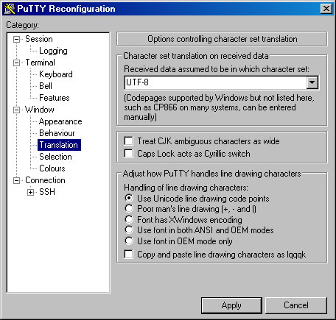
클라이언트 연결 개요
클라이언트 연결
접속 방법
vsql 사용
스크립트 작업에 많이 사용
서버 또는 클라이언트에서 사용
클라이언트에서 사용하기 위해서는 vertica client를 설치해야 함
각종 클라이언트 연결
ODBC 접속
JDBC 접속
ADO.net 접속
Python / Perl / PHP 접속
클라이언트 설치
www.vertica.com 에서 다운로드
Client package에는 ODBC, JDBC, vsql 이 포함
ADO.net은 Microsoft Connectivity pack에 포함
ODBC, JDBC는 각각 다운로드 가능
각 connectivity 라이브러리의 pre-req은 매뉴얼 참조
UNIX/LINUX ODBC 구성 시 주의사항
ODBC driver manager가 설치되어야 함
아래 사이트에서 다운로드
UnixODBC: http://www.unixodbc.org/
iODBC: http://www.iodbc.org
VSQL 사용 시 주의사항
터미널 에뮬레이터의 인코딩을 UTF-8로 설정

Slide 11
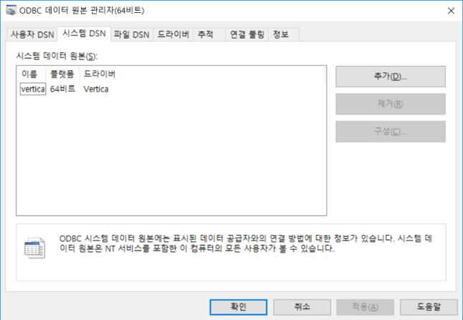
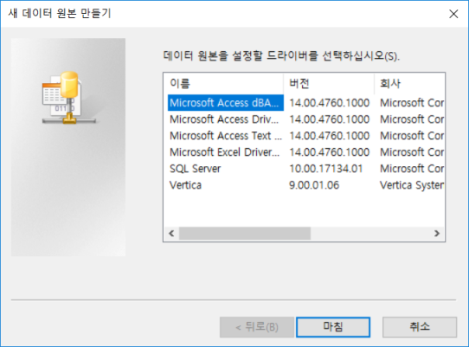
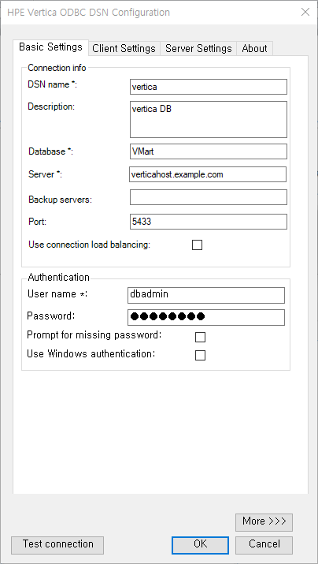
ODBC 연결 구성
클라이언트 연결
Vertica 9.2 부터
Unix Client Driver Deprecated
Linux, Unix (AIX, HP-UX, Solaris) 환경
텍스트 파일로 DSN 설정
ODBC Driver Manager가 다음 파일을 찾아 ODBC 구성을 읽는다
/etc/odbc.ini
~/.odbc.ini (각 user의 홈디렉토리)
odbc.ini 샘플
vertica.ini
variable export
Windows 환경
Start > windows 관리 도구 > ODBC 데이터 원본 관리자
[VMart]
Description = Vmart Database
Driver = /opt/vertica/lib64/libverticaodbc.so
Database = vmartdb
Servername = host01
UID = dbadmin
PWD =
Port = 5433
ConnSettings =
ConnectionLoadBalance = true
Locale = en_US@collation=binary
BackupServerNode = v001,v002,v003
* UnixODBC: libodbcinst.so
* iODBC: libiodbcinst.so * DataDirect: libodbcinst.so
[Driver]
DriverManagerEncoding=UTF-16
ODBCInstLib=/usr/local/odbc/lib/libodbcinst.so
ErrorMessagesPath=/opt/vertica
LogLevel=4
LogPath=/tmp
* Log Level
0 No logging
1 Fatal Errors
2 Errors
3 Warnings
4 Info
5 Debug
6 Trace(all messages)
export ODBCSYSINI=/etc
export ODBCINI=/etc/odbc.ini
export VERTICAINI=/etc/vertica.ini

Slide 12
JDBC 연결 구성
클라이언트 연결
CLASSPATH 환경 구성
Linux, UNIX
Windows
CLASSPATH를 계속 고정하려면 제어판>시스템에서 환경변수에 설정
연결설정
Connection string
DriverManager.getConnection() 파라매터 분리
Properties 오브젝트 사용
샘플소스
import java.sql.*;
import java.util.Properties;
public class VerySimpleVerticaJDBCExample {
public static void main(String[] args) {
Properties myProp = new Properties();
myProp.put("user", "dbadmin");
myProp.put("password", "vertica");
myProp.put("loginTimeout", "35");
myProp.put("binaryBatchInsert", "true");
Connection conn;
try {
conn = DriverManager.getConnection(
"jdbc:vertica://demohost:5433/vmart", myProp);
System.out.println("Connected!");
conn.close();
} catch (SQLTransientConnectionException connException) {
System.out.print("Network connection issue: ");
System.out.print(connException.getMessage());
return;
} catch (SQLInvalidAuthorizationSpecException authException) {
System.out.print("Could not log into database: ");
System.out.print(authException.getMessage());
return;
} catch (SQLException e) {
e.printStackTrace();
}
}
}
export CLASSPATH=$CLASSPATH:/opt/vertica/java/lib/vertica-jdbc.jar
SET CLASSPATH=C:\java\MyClasses\vertica_jdbc.jar
"jdbc:vertica://VerticaHost:portNumber/databaseName?user=username&password=password"
Connection conn = DriverManager.getConnection(
"jdbc:vertica://VerticaHost:portNumber/databaseName",
"username", "password");
Properties myProp = new Properties();
myProp.put("user", "username");
myProp.put("password", "password");
Connection conn = DriverManager.getConnection(
"jdbc:vertica://VerticaHost:portNumber/databaseName",
myProp);

Slide 13
Vsql 사용
클라이언트 연결
vsql 시작
Interactive mode 와 Command line mode 가 있음
Script 작성시 interactive mode를 주로 사용함
vsql로 데이터베이스 연결
-h : 클라이언트에서 DB서버에 연결할 때 node의 IP또는 host명 지정
-C : connection load balancing을 설정했을 때 사용
-B : connection load balancing을 사용할 때 –h 옵션으로 지정한 서버에 연결이 안될 때 연결할 대체 노드 지정
-U : 접속할 유저명 지정 (default는 dbadmin)
-w : 유저의 DB 패스워드
사용 예
Interactive mode로 사용
Command line mode 로 사용
$ vsql
Welcome to vsql, the Vertica Analytic Database interactive terminal.
Type: \h or \? for help with vsql commands
\g or terminate with semicolon to execute query
\q to quit
dbadmin=> select count(*) from tables;
count
-------
29
(1 row)
dbadmin=> \q
vsql –h <hostname> -B <hostname>:<port> -C
-U <username> -w <password>
VSQL 스크립트 작성 참조
vsql –c "select count(*) from tables"

Slide 14
VSQL로 스크립트 작성

Slide 15
VSQL 옵션
VSQL로 스크립트 작성
vsql의 에러코드 리턴
에러코드 값
0 : vsql 수행 완료
1 : fatal error로 vsql이 종료 (메모리부족, file not found 등)
2 : connection이 이루어지지 못해 종료
3 : ON_ERROR_STOP으로 vsql 스크립트 종료
주요변수설정
AUTOCOMMIT
\set AUTOCOMMIT on 또는 off (default는 off)
변수는 대문자, on/off는 대소문자 가리지 않음
AUTOCOMMIT 변수 설정과 상관없이 copy 구문은 commit이 기본 동작
(copy no commit을 사용하지 않을 경우)
ON_ERROR_STOP
\set ON_ERROR_STOP on 또는 off (default는 off)
여러 SQL이 포함된 파일을 실행할 때 에러가 발생하는 즉시 다음 SQL을 실행하지 않고 vsql을 종료
사용 예
ON_ERROR_STOP
$ vsql << +
> select count(*) from tab ;
> select count(*) from tables ;
> +
ERROR 4566: Relation "tab" does not exist
count
-------
29
(1 row)
$ echo $?
0
$ vsql << +
> \set ON_ERROR_STOP on
> select count(*) from tab ;
> select count(*) from tables ;
> +
ERROR 4566: Relation "tab" does not exist
$ echo $?
3
마지막 SQL이 실행되어 정상 종료된 것으로 판단
더이상 실행되지 않음
비정상 종료

Slide 16
메타 명령어
VSQL로 스크립트 작성
개요
vsql 세션 내에서 백슬래시(\) 후 메타커맨드 사용
vsql 세션 내의 매개변수 내용은 single quote안에 문자열 입력
C구문과 유사하게 \n(new line), \t(tab), \digit(decimal), \0digit(Octal), \0xdigit(hexa) 사용 가능
변수 사용은 콜론(:) 뒤에 사용
옵션
기본
카타로그 조회
출력 화면
옵션
파일 처리
스크립팅 및 작업 편의 기능
i [ 파일 ] | 외부 SQL 파일 수행
o [ 파일 ] | 수행 결과를 파일로 저장
q | 종료
? 또는 h | 도움말
c (or \connect) | [ dbname [ username ] ] : 데이터베이스 접속 전환 - 는 현재 데이터베이스
q | 종료
! | 리눅스 쉘 커맨드 사용
cd [ 디렉토리 ] | 작업디렉토리 전환
echo [ 문자열 ] | 문자열 출력
e [ 파일 ] | 쿼리문 버퍼에 있는 내용을 OS editor (vi)로 편집
g | 쿼리문 버퍼 내용을 재실행 \g | OS command
p | 쿼리문 버퍼 내용 출력
r | 쿼리 버퍼 초기화
w [ 파일 ] | 현재 버퍼에 있는 쿼리문 저장
s [ 파일 ] | 커맨드라인 히스토리 정보 저장
set | [ NAME [ VALUE ] ] : 변수값 설정
unset [ name ] | 변수 제거
d | df | dj | dn | dp | ds | dS | dt | dT | dtv | du | dv [패턴] : 각종 오브젝트 정보
l | 데이터베이스 목록
a | 출력 포맷 공백 제거 (toggle)
pset | NAME [ VALUE ] : 출력 양식 지정 expanded, fieldsep, footer, null, recordsep, tuples_only, title
t | 컬럼 헤더와 처리 건수 제거 (toggle)
timing | 처리 시간 출력 (toggle)
x | extended 포맷으로 출력 (toggle)
f [ 문자 ] | 필드 구분자 설정 (default는 | )
$ vi test.sql
select :var from test ;
$ vsql
\set var col1
\i test.sql
\set var col2
\i test.sql

Slide 17
활용 예제
VSQL로 스크립트 작성
COUNT=`vsql -At -c "select count(*) from tables where table_name = 'test'"`
if [ $COUNT -ne 0 ] ; then
vsql -c "drop table test cascade "
fi
vsql -c "create table test (col1 int, col2 varchar(100), col3 timestamp)"
vsql << +
\set ON_ERROR_STOP on
\set AUTOCOMMIT on
insert into test values (1,'A',current_timestamp) ;
insert into test values (2,'B',current_timestamp) ;
+
if [ $? -eq 0 ]; then
echo "Success"
else
echo "Error“
exit 1
fi
vsql -At << + > /tmp/work.tmp 2>&1
\set ON_ERROR_STOP on
\timing
\echo UNLOAD COL1
\!date
\o /tmp/output_col1.txt
select col1 from test ;
\o
\echo INSERT 1 ROW
\!date
insert into test values (3,'C',current_timestamp) ;
commit ;
\echo UNLOAD COL ALL
\!date
\o /tmp/output_all.txt
select * from test ;
\echo FINISH
\!date
+
cat /tmp/work.tmp
COUNT변수에 쿼리결과값 대입
쿼리 결과를 제외한 모든 화면 출력을 파일로 저장
데이터만 공백없이 출력
쿼리 실행 시간 표시
OS명령어 실행
출력결과파일 리셋
출력결과파일 지정
에러 발생시 vsql 처리 중단
단계별 comment 표시
Auto commit 설정
Commit 문장 불필요
실행 중 중단될 경우 0이 아닌값 리턴

Slide 18
vsql을 이용하여 데이터 Export
VSQL로 스크립트 작성
vsql 옵션 응용
$ vsql -F $'\t' -At -o dumpfile.txt -c "SELECT * FROM my_table"
$ cat dumpfile.txt
a one 1
b two 2
c three 3
d four 4
e five 5
내용 | 메타 명령어 | 커맨드라인 명령어
데이터 공백 제거 | \a | -A or --no-align
데이터만 출력 | \t | -t or --tuples-only
필드 구분자 설정 | \pset fieldsep | -F or -Pfieldsep | * format 이 unaligned 로 설정되어야 구분자 설정 변경 가능 \pset format unaligned
레코드 구분자 설정 | \pset recordsep | -R or -Precordsep
출력 파일 설정 | \o | -o or --output
SQL 구문 | N/A | -c or --command
$ vsql
=> SELECT * FROM my_table;
a | b | c
---+-------+---
a | one | 1
b | two | 2
c | three | 3
d | four | 4
e | five | 5
(5 rows)
=> \a
Output format is unaligned.
=> \t
Showing only tuples.
=> \pset fieldsep '\t'
Field separator is " ".
=> \o dumpfile.txt
=> select * from my_table;
=> \o
=> \! cat dumpfile.txt
a one 1
b two 2
c three 3
d four 4
e five 5
필드 및 레코드 구분자를 컨트롤 캐릭터로 설정하는 방법(non printable characters)
vsql 내에서 설정
vsql 옵션으로 설정
위에서 export 한 데이터를 import 할 경우
vertica=> \o /tmp/output.txt
vertica=> \pset format unaligned
vertica=> \pset fieldsep '\033'
vertica=>\o
Escape 컨트롤 캐릭터를 의미하는 octal value = 033
$ vsql -tqAF $'\033' -c"select 1,2" -o /tmp/1
export 시 설정한 구분자를
extended string 옵션으로 지정
$ vsql –c”copy t from ‘/tmp/1’ delimiter E’\033’

Slide 19
vsql을 이용하여 데이터 Export – cont.
VSQL로 스크립트 작성
Paralle export
카디널리티가 높은 데이터가 포함된 컬럼에 hash 함수를 적용하여 n 건으로 나누어 추출
$ for n in {0..3}
do
{
vsql -tqAc "SELECT * FROM <table> WHERE hash(<column>) % 4 = ${n}" –o file_${n} &
}
done

Slide 20
vsql을 이용하여 데이터 Export – cont.
VSQL로 스크립트 작성
control character set
Char | Oct | Dec | Hex | Control-Key | Control Action
NUL | 0 | 0 | 0 | ^@ | Null character
SOH | 1 | 1 | 1 | ^A | Start of heading, = console interrupt
STX | 2 | 2 | 2 | ^B | Start of text, maintenance mode on HP console
ETX | 3 | 3 | 3 | ^C | End of text
EOT | 4 | 4 | 4 | ^D | End of transmission, not the same as ETB
ENQ | 5 | 5 | 5 | ^E | Enquiry, goes with ACK; old HP flow control
ACK | 6 | 6 | 6 | ^F | Acknowledge, clears ENQ logon hand
BEL | 7 | 7 | 7 | ^G | Bell, rings the bell...
BS | 10 | 8 | 8 | ^H | Backspace, works on HP terminals/computers
HT | 11 | 9 | 9 | ^I | Horizontal tab, move to next tab stop
LF | 12 | 10 | a | ^J | Line Feed
VT | 13 | 11 | b | ^K | Vertical tab
FF | 14 | 12 | c | ^L | Form Feed, page eject
CR | 15 | 13 | d | ^M | Carriage Return
SO | 16 | 14 | e | ^N | Shift Out, alternate character set
SI | 17 | 15 | f | ^O | Shift In, resume defaultn character set
DLE | 20 | 16 | 10 | ^P | Data link escape
DC1 | 21 | 17 | 11 | ^Q | XON, with XOFF to pause listings; ":okay to send".
DC2 | 22 | 18 | 12 | ^R | Device control 2, block-mode flow control
DC3 | 23 | 19 | 13 | ^S | XOFF, with XON is TERM=18 flow control
DC4 | 24 | 20 | 14 | ^T | Device control 4
NAK | 25 | 21 | 15 | ^U | Negative acknowledge
SYN | 26 | 22 | 16 | ^V | Synchronous idle
ETB | 27 | 23 | 17 | ^W | End transmission block, not the same as EOT
CAN | 30 | 24 | 17 | ^X | Cancel line, MPE echoes !!!
EM | 31 | 25 | 19 | ^Y | End of medium, Control-Y interrupt
SUB | 32 | 26 | 1a | ^Z | Substitute
ESC | 33 | 27 | 1b | ^[ | Escape, next character is not echoed
FS | 34 | 28 | 1c | ^\ | File separator
GS | 35 | 29 | 1d | ^] | Group separator
RS | 36 | 30 | 1e | ^^ | Record separator, block-mode terminator
US | 37 | 31 | 1f | ^_ | Unit separator

Slide 21
데이터 로드

Slide 22
하이브리드 데이터 저장 구조 (WOS/ROS)
데이터 로드
요약
WOS (Write Optimized Store)
인메모리 저장 영역
짧고 빈번한 주기의 데이터 적재에 최적화
ROS (Read Optimized Store)
온디스크 저장 영역
대량 데이터 읽기 처리에 최적화
Tuple Mover에 의해 WOS에서 ROS로 데이터 이동 (Moveout)
자동으로 Tuple mover 실행됨
비동기적, 온라인 작업으로 수행됨
필요에 따라 매뉴얼 작업으로도 수행 가능 (관리자만)
select DO_TM_TASK(‘moveout’) ;
Tuple Mover에 의해 ROS의 container를 병합 (Mergeout)
자동으로 Tuple mover 실행됨
비동기적, 온라인 작업으로 수행됨
필요에 따라 매뉴얼 작업으로도 수행 가능 (관리자만)
select DO_TM_TASK(‘mergeout’) ;
데이터 처리 작업 영역
WOS
Tuple
Mover
②
ROS
WOS
Deprecated in 9.3
ROS
①
Tuple
Mover
Combined
Unsorted / Uncompressed
Segmented
K safe
Low latency / Small quick inserts
Sorted / Compressed
Segmented
Large data loaded direct
INSERT
UPDATE
DELETE
COPY .. TRICKLE
WOS
Deprecated in 9.3
Deprecated in 9.3
WOS
Full?
COPY .. AUTO (default)
Tuple
Mover
WOS
①
Tuple
Mover
②
ROS
INSERT /*+ DIRECT */
UPDATE /*+ DIRECT */
DELETE /*+ DIRECT */
COPY .. DIRECT
ROS
Sorted
Encoded
Compressed
Vertica 9.3 이후 부터
DIRECT 힌트/ 옵션 불필요

Slide 23
Direct DML 처리
데이터 로드
Vertica 9.3 이후 부터 기본적으로 모든 DML은 Direct가 적용됨
사용 시기
대량의 데이터 변경 처리 : UPDATE, DELETE
테이블 간 데이터 복사 : INSERT ~ SELECT
메모리 영역을 전혀 사용하지 않으려는 사용 정책에 의해
주의 사항
빈번한 Direct DML 처리는 ROS 영역에서의 데이터 컨테이터 (파일 조각 수)가 급증할 수 있음
Tuple mover가 mergeout으로 컨테이너를 모으는 속도보다 더 빨리 컨테이너 수가 많아지지 않도록 주의
한 프로젝션 당 최대 1024개의 ROS 컨테이너를 넘지 않도록 한다
DB관리자는 projection_storage 테이블에서 ros_count를 모니터한다
컨테이너 증가 속도보다 Tuple mover 작업이 늦다면 리소스풀의 TM 쓰레드 수를 늘려 본다.
근본적으로 너무 빈번한 Direct DML 처리를 지양한다
사용 예시
데이터 입력 또는 테이블 간 데이터 복사
INSERT /*+ DIRECT */ INTO <table> VALUES ~
INSERT /*+ DIRECT */ INTO <table> SELECT ~
데이터 변경
UPDATE /*+ DIRECT */ <table> SET ~
DELETE /*+ DIRECT */ FROM <table>
임시테이블 생성
CREATE TEMP TABLE <table> ~ AS /*+ DIRECT */ SELECT ~
INSERT
UPDATE
DELETE
CREATE TEMP TABLE

Slide 24
데이터 로드
데이터 로드
기본 사용법
데이터 파일 준비
적재할 데이터의 위치는 Vertica 클러스터 또는 클라이언트 모두 가능
UTF8 형식이 아니라면 사전에 변환해야 함
예) iconv –f KS5601 –t utf-8 < data.txt > data_utf8.txt
데이터 파일은 named pipe도 가능
데이터 적재 후 UTF8 형식 확인
예) SELECT col1 FROM table명 WHERE ISUTF8(col1) = FALSE;
사용 구문
COPY <table_name> FROM <data_file> DIRECT ;
데이터 파일의 기본 delimiter로 파이프기호문자
데이터 파일의 전체 경로는 Vertica 클러스터 내에 파일 시스템
COPY <table_name> FROM LOCAL <data_file> DIRECT ;
데이터 파일이 Vertica Client 내에 존재할 경우
Named pipe를 이용한 UTF8 변환 예제
고려사항
Iconv를 통해 character set을 변환할 때 named pipe를 이용하는 것이 작업 영역의 디스크 용량을 절감할 수 있음
iconv가 수행될 때의 CPU 사용율을 모니터하여 동시 작업 수를 조정한다
병렬적재를 감안하여 named pipe의 이름은 고유해야 한다
ISUTF8
COPY
\! mkfifo /tmp/test.pipe
\! iconv -f MSCP949 -t utf-8 < /tmp/test.txt > /tmp/test.pipe &
COPY copy_test FROM '/tmp/test.pipe‘ DIRECT ;
\! rm /tmp/test.pipe
–t UTF8//IGNORE : 지원하지 않는 문자 버림 (Linux)
default는 AUTO

Slide 25
COPY 옵션 활용
데이터 로드
컬럼 정의가 데이터 파일과 다를 경우
데이터파일에 맞춰 컬럼명을 직접 명시한다
시스템 날짜와 같이 자동으로 생성되는 컬럼에 대해 정의한다
Filler를 이용하여 데이터를 가공한다
데이터 구분자 (delimiter) 정의
Default delimiter는 파이프 기호 (‘|’)
DELIMITER 키워드로 사용자 정의 구분자를 정의한다 (1 byte 문자)
아스키코드값을 이용하여 특수문자로 정의하는 것이 안전하다
E'\000' ~ E'\177‘
데이터값 중에 delimiter 문자를 데이터 값으로 인식시키기 위한 escape character가 있을 경우 ESCAPE AS 옵션을 지정한다 (export 된 데이터에 포함되어 있는 escape 문자는 보통 데이터로 인식 되어야 하므로 NO ESCAPE 옵션 지정)
ENCLOSED BY 옵션으로 지정한 문자로 둘러싸인 데이터에 포함된 delimiter 문자는 일반 문자로 인식한다
문자 타입일 경우 정의된 길이보다 데이터가 긴 경우 버티카는 자동으로 문자열을 잘라서 처리하므로 데이터 보존을 위해 ENFORCELENGTH 옵션을 지정해야 한다
COPY copy_test (
col1,
col2,
f_char1 FILLER VARCHAR(100),
col3 AS SUBSTRING(f_char1,6),
col4 AS SYSDATE
)
FROM '/tmp/test.txt'
DIRECT ;
SELECT * FROM copy_test ;
COL1 | COL2 | COL3 | COL4
------------+---------+---------------------------+------------
ABC | 5678.00 | Vertica Analytic Database | 2015-07-03
Filler로 입력 데이터 변수를 만들어 변환
시스템날짜 자동 입력
COPY copy_test
FROM '/tmp/test.txt'
DELIMITER ‘^’
NO ESCAPE
ENCLOSED BY ‘“’
ENFORCELENGTH
DIRECT ;
select * from copy_test;
COL1 | COL2 | COL3 | COL4
------------+---------+------------+------------
AB | 5678.00 | abc^def^^ | 2015-01-01
CD | 1234.00 | a^b^c^d^e^ | 2015-01-01
test.txt
ABC|5678|text:Vertica Analytic Database
copy_test
col1 | CHAR(10)
col2 | NUMBER(18,2)
col3 | VARCHAR(50)
col4 | DATE
test.txt
AB^5678^abc$^def$^$^^2015-01-01 CD^1234^"a^b^c^d^e^"^2015-01-01

Slide 26
COPY 옵션 활용
데이터 로드
NULL 데이터 적재
Default로 데이터파일의 빈문자열(empty string)은 NULL 로 로드된다
데이터 이관 시 실제 공백문자와 NULL 데이터를 SAM파일로 구분할 방법은 없다. 그러므로 NULL데이터는 별도의 NULL 데이터임을 알리는 문자열로 치환하여 export 후 NULL AS 키워드를 이용하여 NULL 데이터를 적재한다
데이터 길이 정합성 체크
데이터를 적재할 때 정합성을 위하여 오류가 발생할 때 copy문 전체를 rollback 시키려면 ABORT ON ERROR 키워드를 추가한다
하지만 데이터 문자열의 길이가 테이블 컬럼 정의보다 길 경우 에러로 판단하지 않고 자동으로 데이터를 자르게 된다
문자열이 truncate되지 않는 것을 보장하려면 ENFORCELENGTH 옵션을 더 추가해야 한다
COPY copy_test
FROM '/tmp/test.txt'
DIRECT ;
SELECT * FROM copy_test WHERE col3 IS NULL;
COL1 | COL2 | COL3 | COL4
------------+--------+------+------------
A | 900.00 | | 2015-03-03
Default NULL문자는 ‘’
test.txt
A|900||2015-03-03
공백문자열
COPY copy_test
FROM '/tmp/test.txt'
ABORT ON ERROR
DIRECT NO COMMIT ;
SELECT * FROM copy_test ;
COL1 | COL2 | COL3 | COL4
------------+-----------+-------------+------------
abcdefghi | 123456.00 | ABCDEFGHIJK | 2015-03-03
abcdefghij | 1234.00 | ABCDEFGHIJK | 2015-03-03
abcdefghij | 12345.00 | ABCDEFGHIJK | 2015-03-03
ROLLBACK ;
COPY copy_test
FROM '/tmp/test.txt'
ENFORCELENGTH
ABORT ON ERROR
DIRECT NO COMMIT ;
ERROR 2035: COPY: Input record 2 has been rejected (The 11-byte value is too long for type Char(10), column 1 (COL1))
SELECT * FROM copy_test ;
(0 rows)
test.txt
abcdefghi|123456|ABCDEFGHIJK|2015-03-03 abcdefghijklm|1234|ABCDEFGHIJK|2015-03-03 abcdefghij|12345|ABCDEFGHIJK|2015-03-03
COPY copy_test
FROM '/tmp/test.txt‘
NULL AS 'NuLL'
DIRECT ;
SELECT * FROM copy_test WHERE col3 IS NULL;
COL1 | COL2 | COL3 | COL4
------------+--------+------+------------
B | 800.00 | | 2015-04-04
test.txt
A|900||2015-03-03 B|800|NuLL|2015-04-04
NULL문자지정
에러로 처리되지 않고 truncation
NULL문자지정
데이터 길이 체크
데이터 길이 overflow
전체 롤백

Slide 27
COPY 옵션 활용
데이터 로드
New line이 포함된 데이터 로드
Export 단계에서 불필요한 new line은 제거하거나 모든 데이터 행 끝에 record terminator 문자를 지정하고 copy에 RECORD TERMINATOR 옵션을 사용한다
오류 데이터 저장
COPY는 오류 데이터는 제외하고 데이터가 로드한다.
ABORT ON ERROR 옵션을 추가하면 오류 데이터가 발견되면 전체 COPY가 모두 롤백된다.
롤백없이 정상 데이터는 로드하고 오류 데이터를 따로 적재하도록 별도 보관하기 위해서는 exception 처리를 한다
오류 데이터는 별도로 저장할 수 있다
REJECTED DATA : 오류 데이터 저장 (파일 또는 테이블)
EXCEPTIONS : 오류 발생 원인 저장 (파일)
Reject 수가 너무 많으면 오류 데이터를 저장하는데 시간과 리소스를 소비하게 되므로 REJECTMAX로 오류 데이터 수를 제한을 할 수도 있다.
오류 데이터 저장 예
COPY copy_test FROM '/tmp/test.txt'
REJECTED DATA '/tmp/test.reject'
EXCEPTIONS '/tmp/test.exception'
DIRECT ;
SELECT * FROM copy_test ;
COL1 | COL2 | COL3 | COL4
------------+--------+------+------------
a | 200.00 | A | 2015-07-01
e | 700.00 | D | 2015-07-05
COPY copy_test
FROM '/tmp/test.txt'
RECORD TERMINATOR '@' DIRECT ;
SELECT * FROM copy_test LIMIT 1;
COL1 | ab
COL2 | 12.00
COL3 | ABC
DEF
COL4 | 2015-06-06
test.txt
a|200|A|2015-07-01 b|X00|B|2015-07-02 c|500|C|2015-07-03|abc b|600|D|2015-07-32 e|700|D|2015-07-05
test.txt
abcd|123456|A B|2015-03-03@ab|12|ABC DEF|2015-06-06@
줄바꿈
Record Terminator
test.reject
b|X00|B|2015-07-02 c|500|C|2015-07-03|abc b|600|D|2015-07-32
New line 이 포함된 문자열 로드
test.exception
COPY: Input record 2 has been rejected (Invalid numeric format 'X00' for column 2 (COL2)). Please see /tmp/test.reject, record 1 for the rejected record. COPY: Input record 3 has been rejected (Too many columns found). Please see /tmp/test.reject, record 2 for the rejected record. COPY: Input record 4 has been rejected (Invalid date format '2015-07-32' for column 4 (COL4).Date/time field value out of range: "2015-07-32").
COPY copy_test FROM '/tmp/test.txt'
REJECTED DATA AS TABLE copy_test_exception
DIRECT ;
SELECT file_name,row_number,rejected_data,rejected_reason
FROM copy_test_exception LIMIT 1 ;
file_name | /tmp/test.txt
row_number | 2
rejected_data | b|X00|B|2015-07-02
rejected_reason | Invalid numeric format 'X00' for column 2

Slide 28
쿼리 작성의 기초

Slide 29
버티카 쿼리 작성 개요
쿼리 작성의 기초
개요
ANSI 표준의 SQL 문장 사용 (SQL-99 표준)
분석용 함수 제공
일반 RDBMS와는 다른 트랜잭션 아키텍처 사용
특정 시간대의 스냅샷 쿼리 방식으로 Lock을 필요로 하거나 영향을 받지 않는 조회 구조
쿼리문 작성 기본 사항
여러 SQL 구문은 세미콜론으로 구분
Comment 처리
Single Line : --
Multiple Line : /* */
쿼리 결과 제한
LIMIT : 출력 데이터 양 제한
OFFSET : 조회 결과의 출력 시작 위치
SQL Reference Manual
Linear and Statistical Analysis
Slope / Intercept / Standard Deviation / Variance / Covariance
Coefficient of Correlation
Timeseries Analysis
Gap Filling – First / Last Value
Interpolation – Constant and Linear
Event Series Joins
Event-Based Windows
Conditional Change Event
Conditional True Event
SQL Analytic / Windowing Functions
Cumulative Distribution / Rank / Dense Rank /
Row Number / Lead / Lag / Min / Max / Median / Avg / Count
Standard Deviation / Variance
Regular Expressions
Regular Expression Count / Regular Expression LIKE
Regular Expression Replace / Regular Expression Substring
Geospatial Analysis
World Geodetic System (WGS) Functions
Earth Radius / Radius of Curvature / Bearing
Earth Centered Earth Fixed (ECEF) Conversion / Bounding Box
SELECT
SELECT * FROM querytest LIMIT 3 OFFSET 2 ;
col1 | col2
------+------
3 | 300
4 | 400
5 | 500
(3 rows)
COL1 | COL2
1 | 100
2 | 200
3 | 300
4 | 400
5 | 500
6 | 600
2건 skip
3건 출력

Slide 30
임시 테이블 사용
쿼리 작성의 기초
임시 테이블 사용 구문
레이아웃 유지 범위
GLOBAL : default 값으로 모든 세션에서 임시테이블 레이아웃 사용
LOCAL : 세션 레벨에서 임시 테이블 생성
데이터는 모두 세션 레벨에서 별도 액세스
IF NOT EXISTS : 임시 테이블이 없는 경우 생성
데이터 유지 시기
ON COMMIT PRESERVE ROWS : 세션이 유지되는 동안 데이터 보관
ON COMMIT DELETE ROWS : 트랜잭션이 유지되는 동안 데이터 보관
/*+ direct */ : ROS로 직접 기록
프로젝션 관련 정보
ORDER BY 구문 : 데이터 정렬 기준 컬럼 정의
HASH / UNSEGMENT 구문 : 분산 또는 복제 정의
임시 테이블 활용 및 팁
IF NOT EXISTS 사용 (일반 테이블도 동일)
일련의 단계를 스크립트로 작성할 경우 테이블을 생성하거나 DROP하는 단계에서 에러를 만날 수 있다. 이런 경우를 회피하기 위해 IF NOT EXISTS 구문을 활용한다.
프로젝션 관련 정보 설정
ORDER BY, SEGMENT 는 데이터 조회 시 성능의 영향을 주는 주요 포인트이다. 그러므로 직접적인 프로젝션 튜닝이 불가능한 경우 임시테이블을 이용한 튜닝을 시도해 볼 수 있다.
CREATE TEMP TABLE
CREATE [ GLOBAL | LOCAL ]
TEMPORARY | TEMP
TABLE [ IF NOT EXISTS ]
[[db-name.]schema.].table-name (column definition)
ON COMMIT { DELETE | PRESERVE } ROWS
AS /*+ direct */ query
ORDER BY clause
HASH clause | UNSEGMENTED clause
①
CREATE TABLE
DML
DROP TABLE
이전 단계에서 drop 실패하여 테이블이 남아있다면 create 실패
②
DROP TABLE
CREATE TABLE
DML
table이 삭제되어 있다면 drop문장에서 실패
③
CREATE TABLE IF NOT EXISTS
TRUNCATE TABLE
DML
Table이 없으면 생성, 있으면 남아있는 데이터 먼저 삭제
오류 발생 가능성 적음
쿼리 튜닝
Table A
SEG KEY : COL1
Table A
SEG KEY : COL1
조인 쿼리 성능 향상
조인 쿼리 성능 저하
Table B
SEG KEY : COL2
Table B
SEG KEY : COL2
Temp Table B’
SEG KEY : COL1
데이터 필터링 후 복사

Slide 31
서브 쿼리 작성
쿼리 작성의 기초
WHERE의 필터 조건으로 서브 쿼리 사용
AND / OR / LIKE 패턴 매치
ANY (SOME) / ALL
> ANY (1,10,100) : 최소값 1보다 큰 데이터가 있는 경우
< ANY (1,10,100) : 최대값 100보다 작은 데이터가 있는 경우
= ANY(1,10,100) : 1,10,100 중의 한 값
> ALL (1,10,100) : 최대값 100보다 큰 데이터가 있는 경우
< ALL (1,10,100) : 최소값 1보다 작은 데이터가 있는 경우
LIKE 패턴 매치 활용
ILIKE은 대소문자 구분을 하지 않음
EXISTS / NOT EXISTS
EXISTS (subquery) : 최소 1 건이상 return될 경우 참
NOT EXISTS (subquery) : 0건 return 될 경우만 참
IN / NOT IN
Subquery에 NULL값이 포함되어 있는 경우 지원하지 않음
SELECT x FROM t
WHERE x > (SELECT SUM(DISTINCT x) FROM t GROUP BY y)
OR x < 9;
SELECT customer_key, customer_name, customer_state
FROM customer_dimension
WHERE EXISTS
(SELECT 1 FROM store.store_sales_fact
WHERE customer_key = customer_dimension.customer_key
AND sales_dollar_amount > 550)
AND customer_state = 'MA' ORDER BY customer_key;
SELECT COUNT(*) FROM customer_dimension
WHERE customer_name LIKE
(SELECT 'Ev%' FROM customer_dimension LIMIT 1);
SELECT * FROM A
WHERE (A.x,A.x) IN (SELECT B.x, B.y FROM B);
SELECT c1 FROM t1
WHERE c1 = ANY (SELECT c1 FROM t2) ;
[ NOT ] { LIKE | ILIKE | LIKEB | ILIKEB } string-expression
LIKE-predicate

Slide 32
서브 쿼리 작성
쿼리 작성의 기초
SELECT 리스트 내에서 서브 쿼리 사용
Select list의 subquery는 1건만 return 해야 함
ORDER BY, GROUP BY에서 사용 가능
GROUP BY구문을 사용하기 위해서는 subquery 컬럼이 GROUP BY list 에 포함되어 있어야 함
FROM 에서 서브 쿼리 사용
FROM절 내의 subquery는 테이블 alias가 있어야 함
FROM절 내의 subquery의 order by는 최종 쿼리 결과를 정렬하지 못하므로 전체 쿼리에서 order by를 사용해야 함
UPDATE 구문의 서브 쿼리 사용
구문
SET column = (subquery)는 허용하지 않음
UPDATE의 테이블과 FROM의 테이블이 같은 self join 사용 불가능
UPDATE [[db-name.]schema.]table
SET column = { expression | DEFAULT } [, ...]
[ FROM from-list ]
[ WHERE Clause ]
SELECT c.customer_name,
(SELECT AVG(annual_income) FROM customer_dimension
WHERE deal_size = c.deal_size) AVG_SAL_DEAL
FROM customer_dimension c
ORDER BY 1, 2
UPDATE result_table
SET address = new_addresses.new_address
FROM new_addresses
WHERE cust_id = new_addresses.new_cust_id;
SELECT * FROM (SELECT a, MAX(a) FROM t1 GROUP BY a) AS t0;

Slide 33
서브 쿼리 작성
쿼리 작성의 기초
WITH 문 사용
WITH로 만들어진 임시 테이블은 in-line 테이블 형태로 옵티마이징 된다.
WITH로 정의된 테이블이 빈번하게 사용되는 경우, 명시적으로 임시테이블을 작성하거나 7.1 버전 이후 사용 가능한 옵션 중, WITH구문을 materialize시키는 ENABLE_WITH_CLAUSE_MATERIALIZATION을 enable 하는 방법을 고려 한다
Correlation subquery 제한사항
equality predicate (<, >, <=, >=, =, <>, <=>) 는 사용 가능 하지만 IN/NOT IN, EXISTS/NOT EXISTS predicates는 사용 불가능
Subquery의 depth level이 하나를 넘어 가는 경우 사용 불가능
WITH regional_sales AS (
SELECT region, SUM(amount) AS total_sales
FROM orders
GROUP BY region),
top_regions AS (
SELECT region FROM regional_sales
WHERE total_sales > (SELECT SUM (total_sales)/10
FROM regional_sales) )
SELECT region, product,
SUM(quantity) AS product_units,
SUM(amount) AS product_sales
FROM orders
WHERE region IN (SELECT region FROM top_regions)
GROUP BY region, product;
SELECT t2.x, t2.y, t2.z FROM t2
WHERE t2.z NOT IN
(SELECT t1.z FROM t1 WHERE t1.x = t2.x);
ERROR: Correlated subquery with NOT IN is not supported
Error 발생
SELECT t3.x, t3.y, t3.z FROM t3
WHERE t3.z IN
(SELECT t1.z FROM t1
WHERE EXISTS (
SELECT 'x' FROM t2
WHERE t2.x = t3.x)
AND t1.x = t3.x);
ERROR: More than one level correlated subqueries are not supported
Error 발생
쿼리 튜닝 참조

Slide 34
조인 구문 작성
쿼리 작성의 기초
기본 구문
ANSI SQL-92이전
ANSI SQL-92표준 구문
특정 RDBMS 벤더의 join 구문은 지원하지 않음 (예, (+), *= 등)
Outer Joins
구문
Inner Join
구문
Natural Join
Default는 natural inner join
Inner join과의 차이는 조인 테이블간 컬럼 정의가 동일
Cross Join
모든 가능한 조합의 조인
SELECT * FROM T1, T2 WHERE T1.id = T2.id;
SELECT <column list>
FROM <left joined table>
[INNER] JOIN <right joined table>
ON <join condition>
SELECT * FROM T1
[ INNER | LEFT OUTER | RIGHT OUTER | FULL OUTER | NATURAL | CROSS ]
JOIN T2
ON T1.id = T2.id
SELECT <column list> FROM <left-joined table>
NATURAL [ INNER | LEFT OUTER | RIGHT OUTER | FULL OUTER ]
JOIN <right-joined table>
SELECT <column list>
FROM <left-joined table>
[ LEFT | RIGHT | FULL ] OUTER JOIN <right-joined table>
ON <join condition>
SELECT * FROM promotion_dimension, store.store_sales_fact;
SELECT * FROM promotion_dimension
CROSS JOIN store.store_sales_fact;

Slide 35
쿼리 성능 최적화

Slide 36
쿼리 최적화를 위한 프로젝션 이해
쿼리 성능 최적화
프로젝션 예제
컬럼리스트와 인코딩
전체 컬럼 또는 일부 컬럼 지정 (하지만 테이블 당 최소 하나의 프로젝션은 전체 컬럼을 포함하고 있어야 한다. super projection)
컬럼별로 인코딩을 지정하는데, 디폴트는 AUTO로 컬럼 압축만 수행한다
컬럼별 적합한 인코딩을 찾기 위해 DBD를 실행하여 결과를 참조하거나 DESIGNER_DESIGN_PROJECTION_ENCODINGS를 실행한다
정렬 저장 순서
컬럼별 정렬 저장 순서를 지정하는데, merge join을 위한 주요한 요소이며 해당 컬럼이 RLE 형태의 인코딩일 수록 효과가 좋다
분산키 지정
노드 간 데이터 skew가 발생하지 않도록 분산하는 것이 목표
UNSEGMENTED 구문을 사용하여 전체 노드에 복제하는 것도 가능
프로젝션 추가 및 삭제
프로젝션 추가, 삭제는 온라인으로 가능하고, 최소 1개 남은 슈퍼 프로젝션을 drop 하기 위해서는 신규 슈퍼 프로젝션을 먼저 만들고 기존 슈퍼 프로젝션을 drop해야 한다.
프로젝션을 새로 생성할경우 데이터까지 신규 프로젝션에 저장되는 것은 아니므로 데이터를 동기화하도록 refresh 해야 한다.
프로젝션의 상태는 다음과 같이 확인 가능
기존 프로젝션을 삭제하기 위해서는 과거 히스토리 정보를 유지하고자 하는 시점, AHM(Ancient History Mark)를 최근 시점까지 먼저 옮겨놔야 한다.
CREATE TABLE snmp (
host varchar(20),
interface varchar(20),
time time,
value integer
);
CREATE projection snmp_p1 (
host encoding rle,
interface encoding rle,
time encoding commondelta_comp,
value encoding deltaval
) as
SELECT host, interface, time, value
FROM snmp
ORDER BY host, interface, time
SEGMENTED BY hash ( host, interface, time ) ALL NODES KSAFE;
1.테이블 생성 후 처음 데이터가 입력되거나
2.프로젝션 생성 구문을 직접 작성하거나
3.DBD가 자동으로 프로젝션을 만들거나
4.테이블 생성 구문에 order by, segment by 구문이 포함된 경우 프로젝션이 생성
SELECT REFRESH(‘<table명>’) ;
또는
SELECT START_REFRESH();
인코딩
여러 테이블을 동시에 refresh 하려면 콤마(,)로 테이블명을 분리하여 입력한다
동기화되지 않은 모든 프로젝션에 대해 백그라운드로 refresh가 수행된다
정렬
REFRESH / START_REFRESH / CANCEL_REFRESH
분산
SELECT get_projection_status ('projection_name'); 또는
SELECT * FROM v_monitor.projection_refreshes
WHERE PROJECTION_SCHEMA = ‘<스키마>’
AND PROJECTION_NAME = ‘<프로젝션>’
AND ANCHOR_TABLE_NAME = ‘<테이블>’
get_projection_status /PROJECTION_REFRESHES
SELECT MAKE_AHM_NOW();
DROP PROJECTION <프로젝션> ;
MAKE_AHM_NOW
CREATE PROJECTION

Slide 37
쿼리 성능 최적화의 첫번째 단계
쿼리 성능 최적화
Database Designer 수행
최초로 database designer를 수행할 때는 comprehensive mode를 선택하여 전체 물리 디자인을 최적화
Database designer의 통계정보갱신을 수행하도록 옵션 지정
통계정보 갱신이 오래되었다면 ANALYZE_STATISTICS을 먼저 수행한다.
실행 방법
Admintools의 DBD 메뉴
스키마 단위
Designer function을 호출하는 방법
테이블 단위
Query Event를 사전에 검사
QUERY_EVENTS시스템 테이블의 EVENT_TYPE을 조사하여 쿼리 성능에 영향을 미칠 요소를 파악
PREDICATE OUTSIDE HISTOGRAM
NO HISTOGRAM
MEMORY LIMIT HIT
GROUP_BY_SPILLED
JOIN_SPILLED
RESEGMENTED_MANY_ROWS 등
Query Plan 검사
EXPLAIN 명령어를 통해 최적화 경로 확인
QUERY_PLAN_PROFILES 시스템 테이블을 조회하여 현재 수행 중인 쿼리의 실행 상태, 리소스 사용에 대해 분석
QUERY_EVENTS
SELECT ANALYZE_STATISTICS ('')
SELECT ANALYZE_STATISTICS ( '[schema.]table [.column-name ]' [,percent] )
전체 테이블
샘플링 지정
SELECT event_timestamp, session_id, transaction_id,
event_type, event_description, event_details, suggested_action
FROM query_events
WHERE event_category = ‘OPTIMIZATION’ ;
DBD 실행 참조
EXPLAIN { SELECT... | INSERT... | UPDATE... }

Slide 38
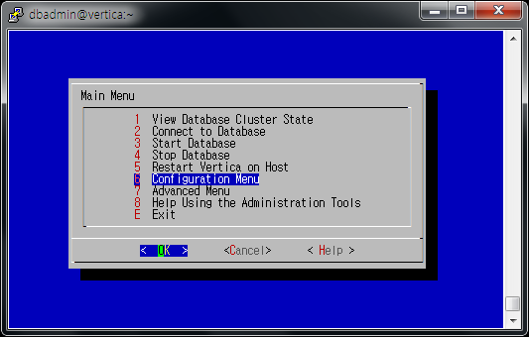
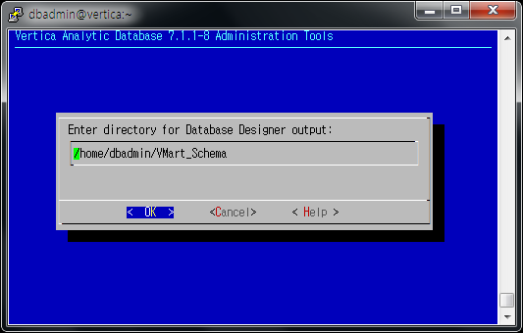
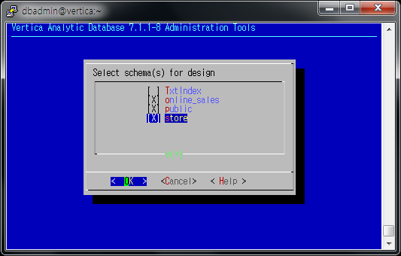
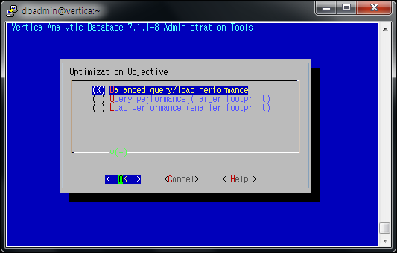
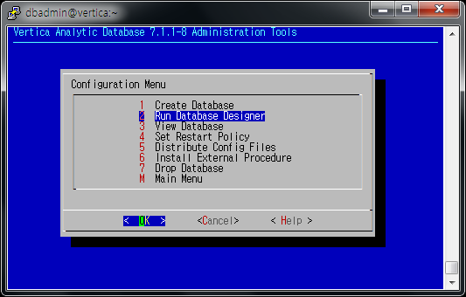
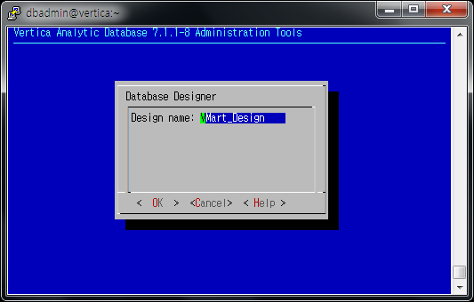
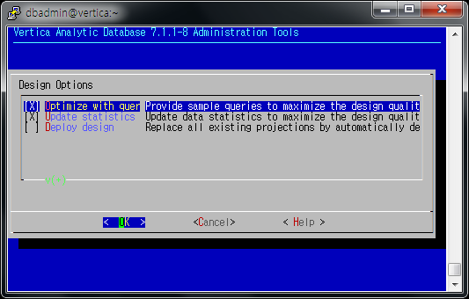
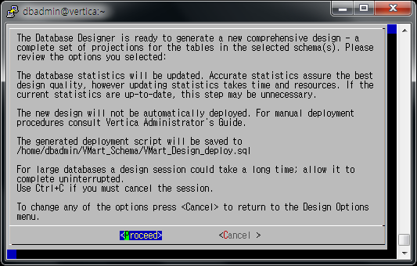
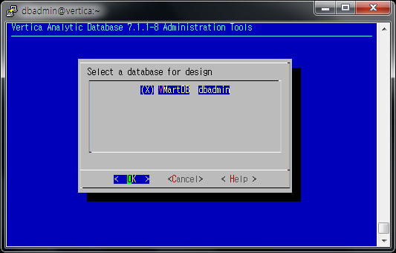
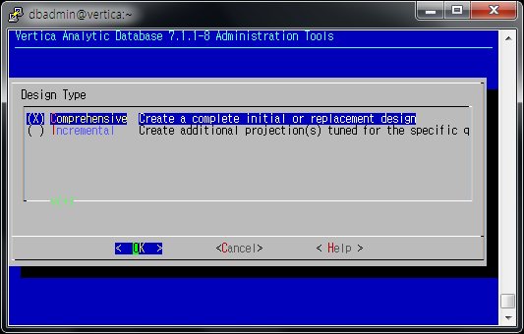
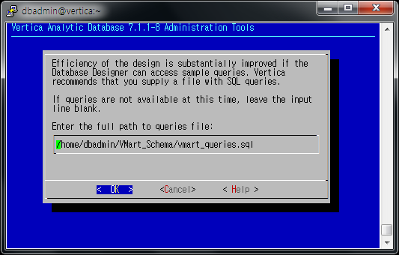
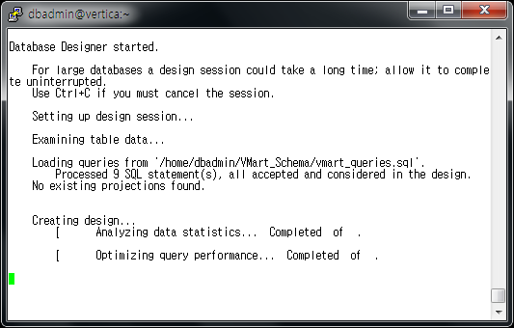
DBD (Database Designer) 실행 - admintools
쿼리 성능 최적화
admintools
1.Configuration 메뉴
4.DBD 결과 파일 디렉토리 지정
7.대상 스키마 선택
10.최적화 방향
쿼리 성능을 위해서 가급적 충분한 프로젝션 생성
로드성능을 위해서 최대한 적은 수의 프로젝션 생성
2.Run database designer 메뉴
5.Design 명 지정
8.DBD 실행 옵션 선택
11.DBD 옵션 요약
최적화할 쿼리문이 있다면
통계정보 갱신
DBD 수행 후 바로 적용 (프로젝션 생성)
DBD 수행 후 deploy 파일을 보고 선별적으로 수행 가능
3.데이터베이스 선택
6.Design 형태 선택
9.최적화 대상 쿼리 제공
12.DBD 실행 중
전체 물리 디자인 변경
기존 프로젝션을 유지하며 추가

Slide 39
DBD (Database Designer) 실행 – designer function
쿼리 성능 최적화
Database designer function을 이용하는 방법
Admintools와 달리 테이블단위로 대상을 선택할 수 있어 대규모의 테이블을 가진 데이터베이스에서 일부 테이블만 선별적으로 DBD 수행 가능
Admintools의 DBD 수행 메뉴와 동일한 argument를 입력한다
예시
Design명 지정
대상 테이블 및 튜닝 대상 쿼리 등록
Design 형태 및 최적화 목표 설정
DBD 실행 및 적용
DBD 실행 완료 대기
DBD를 실행시키면 백그라운드로 실행되므로 해당 desig의 DBD작업이 완료되는 것을 확인하려면 위 function을 발행시켜야 한다.
DBD 작업 삭제
DBD 작업 중 생성된 테이블과 데이터를 모두 정리한다. 만약 해당 design명으로 생성된 테이블이 남아있으면 같은 이름으로 DESIGNER_CREATE_DESIGN을 할 수 없다
SELECT DESIGNER_WAIT_FOR_DESIGN(‘<design명>’) ;
SELECT DESIGNER_CREATE_DESIGN(‘<design명>') ;
반복해서 대상 테이블 추가
SELECT DESIGNER_ADD_DESIGN_TABLES(‘<design명>＇,‘<table명>＇) ;
SELECT DESIGNER_ADD_DESIGN_QUERIES(‘<design명>＇,‘<query파일>','true') ;
SELECT DESIGNER_DROP_DESIGN(‘<design명>’) ;
대상 테이블 추가 후에 쿼리 입력
SELECT DESIGNER_SET_DESIGN_TYPE(‘<design명>＇,＇comprehensive＇) ;
SELECT DESIGNER_SET_OPTIMIZATION_OBJECTIVE(‘<design명>','BALANCED') ;
DATABASE DESIGNER FUNCTION
SELECT DESIGNER_RUN_POPULATE_DESIGN_AND_DEPLOY
(‘<design명>’,’<design결과DDL문>’,’<deploy구문>’,
‘false’ , ’true’ , ’false’ , ’true’);
통계정보옵션
Deploy 옵션

Slide 40
DBD (Database Designer) 실행 – DBD Lite
쿼리 성능 최적화
DBD Lite
기존 DBD보다 경량화 되고 쉽게 활용할 수 있는 함수 제공
Vertica 9.3 이상(SP1 에서 공식 release 예정이나 9.3에서 수행 가능)
ALTER DATABASE DEFAULT SET UseNewDBD = 1;
SELECT DESIGNER_SINGLE_RUN('5 minute'); -- 최근 5분내 수행된 쿼리들을 기반으로 DBD 수행
The new one is more lightweight and simpler. In 9.3, new DBD no longer use massive small insert, update and delete operations to keep intermediate states.
A single API allows user to run DBD against historical queries automatically without calling multiple APIs. In 9.3SP1 we will continue make progress, including reducing projection search space such that projection candidates are pruned while being enumerated.
Also will make encoding design on-the-fly rather than saving sample data to disk and then collect the sizes. Our goal is to make DBD a tool that user more willing to run whenever they feel their query becomes slow, rather than need to worry about the resources.

Slide 41
쿼리 성능 향상을 위한 인코딩 최적화
쿼리 성능 최적화
개요
최적화된 encoding은 저장되는 디스크 양을 줄이므로 쿼리에 필요한 디스크 I/O의 양을 감소시킨다
수행 단계
Incremental design으로 database designer (DBD)수행
통계 정보 갱신 (ANALYZE_STATISTICS)
EXPLAIN으로 쿼리 최적화 실행계획 확인
DBD 대신 DESIGNER_DESIGN_PROJECTION_ENCODINGS을 수행하여 현재의 encoding 설정을 검사하고 수정 또는 바로 deploy 가능
Float 컬럼 최적화
가능하면 numeric컬럼으로 변경
18자 이내의 precision으로 사용할 경우
Numeric의 데이터 압축이 더 우수
RLE 사용
Cardinality가 적은 컬럼에 대하여 RLE 적용
디스크 사용량을 획기적으로 절감
RLE 컬럼 조회의 쿼리 성능 향상
DESIGNER_DESIGN_PROJECTION_ENCODINGS (
'projection_list',
'projection_ddl_script_file',
'deploy'
)

Slide 42
조건절 추가로 쿼리 성능 향상 예시
쿼리 성능 최적화
Example 1. 데이터 범위로 조회하는 경우
Trade_date 컬럼값의 cardinality를 검사하여 uniqueness가 적은 경우 RLE encoding과 프로젝션의 order by에 trade_date을 넣는 것을 고려
Trade_date의 uniqueness가 높은 편인 경우 원본 쿼리의 결과를 유지할 수 있는 부가적인 컬럼을 추가하여 쿼리의 성능을 향상 시킨다
위의 예에서 trade_year가 낮은 cardinality를 가지며 데이터를 필터링하는데 도움이 된다면 trade_year 컬럼을 만들어 RLE encoding과 projection의 order by를 적용하여 추가하고 쿼리를 수정한다
Example 2. 높은 cardinality의 PK 값으로 조회구문
낮은 cardinality의 컬럼을 생성하여 조회의 범위를 줄일 수 있다면 쿼리의 성능이 향상
위의 예에서 PK값을 10000으로 나눈 값을 저장하는 컬럼을 추가하고 프로젝션의 order by에 첫번째 컬럼으로 지정
High cardinality 컬럼 분리
오른쪽 예와 같이 high cardinality를 가지는 컬럼에 대해서는 RLE 인코딩을 적용하기에 적합하지 않고 low cardinality 컬럼에 비해 쿼리 최적화가 용이하지 않다
이와 같은 경우 low cardinality를 만들 수 있는 컬럼을 추가하여 RLE 인코딩과 프로젝션의 ORDER BY를 적용할 경우 조회 속도가 향상될 수 있다
단, 이 경우 물리모델(테이블, 프로젝션)과 쿼리의 변환이 필요하다
SELECT * FROM trades
WHERE trade_date BETWEEN '2007-11-01' AND '2007-12-01';
PK | COL1
25035 | A
62542 | B
12466 | C
73462 | D
13575 | E
62634 | F
27574 | G
12647 | H
Bucket | PK | COL1
1 | 12466 | C
 | 13575 | E
 | 12647 | H
2 | 25035 | A
 | 27574 | G
6 | 62542 | B
 | 62634 | F
7 | 73462 | D
SELECT * FROM trades
WHERE trade_year = 2007
AND trade_date BETWEEN '2007-11-01' AND '2007-12-01';
SELECT FROM table1
WHERE pk IN (12345, 12346, 12347,...);
SELECT FROM table1
WHERE buckets = 1
AND pk IN (12345, 12346, 12347,...);

Slide 43
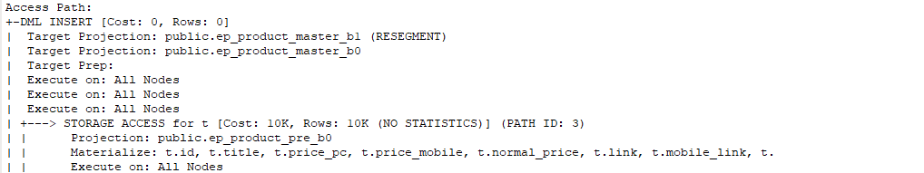
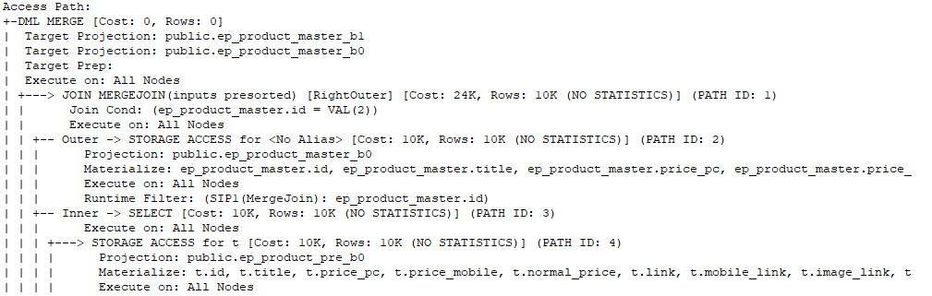
Merge 성능을 위한 프로젝션 최적화
쿼리 성능 최적화
Example
쿼리 Plan 최적화
조인 컬럼 (t.a = s.a)은 PK constraint 정의
Target 테이블의 모든 컬럼 (a,b,c)는 INSERT와 UPDATE에서 모두 포함
INSERT와 UPDATE에서 사용되는 컬럼 속성 및 데이터는 동일
Source 테이블은 target 테이블 보다 작도록 작성
프로젝션 최적화
Replicated 프로젝션의 경우 조인 조건 컬럼은 모두 동일하게 정렬
Segmented 프로젝션의 경우 조인 조건 컬럼으로 segment
Optimized Merge
WHEN MATCHED THEN UPDATE SET 와 WHEN NOT MATCHED THEN INSERT 함께 기술되어야 함
update and insert filters 가 적용되면 안됨
타겟 테이블의 조인에 참여하는 컬럼은 반드시 unique or primary key 제약조건이 존재해야 함
두 match 절에는 타겟 테이블의 모든 컬럼이 포함되어야 함(조인컬럼 포함)
두 match 절에 포함되는 expression은 동일할 것
소스/타겟 테이블이 ISP(Identically-segmented projections) 일 경우 가장 이상적인 성능 보장
실행계획
optimized merge (공식문서에는 semi 로 풀린다고 기술되어 있으나 버전이 올라가면서 join 자체가 실행계획에 나타나지 않음)
non-optimized merge
MERGE INTO target t
USING source s ON t.a = s.a
WHEN MATCHED THEN UPDATE SET a=s.a, b=s.b, c=s.c
WHEN NOT MATCHED THEN INSERT(a,b,c) VALUES(s.a,s.b,s.c);

Slide 44
Group by 쿼리 성능 최적화
쿼리 성능 최적화
Partially Sorted GROUPBY
집계하고자 하는 컬럼의 일부가 정렬되어 있는 프로젝션에 대한 쿼리가 일어날 때 집계 성능을 극대화
옵티마이저는 대량의 데이터에 대해 집계할 때 partially sorted groupby 최적화를 시도한다.
쿼리 수행 중 hash 테이블이 만들어져 디스크에 기록되는 일을 방지
메모리안에서 전체 데이터가 처리될 수 있을 때는 사용되지 않음
GROUP BY 처리 중 Resegmentation를 발생시키지 않도록 프로젝션 설계
Distributed group by vs. Local group by
Group by 대상 데이터가 여러 노드에 분산되어 있을 때 데이터가 노드간 이동되는 resegment가 발생하고 성능이 저하됨 (distributed group by)
Query plan을 확인하여 RESEGMENT GROUP 이 표시되면 distributed group by로 처리됨을 확인 가능
Resegment를 피하기 위해서는 GROUP BY절의 컬럼이 segment 컬럼 모두를 포함하고 있어야 함
Local group by의 예
SEGMENTED BY HASH(a,b)로 프로젝션이 정의되어 있는 경우
GROUP BY a나 GROUP BY a+1, b는 resegment 발생
GROUP BY a,b나 GROUP BY a,b,c는 resegment가 발생하지 않음
GROUPBY HASH 를 피하도록 프로젝션 설계
GROUPBY PIPELINED 알고리즘으로 최적화되어야 메모리를 적게 사용하고 쿼리 수행 속도가 향상
프로젝션의 order by가 a, b, c라고 가정하고 프로젝션의 order by에 정의된 컬럼이 쿼리에서 사용되는 경우 GROUPBY PIPELINED로 사용
GROUP BY a
GROUP BY a,b
GROUP BY b,a
GROUP BY a,b,c
GROUP BY c,a,b
WHERE a = 0 GROUP BY b
WHERE a = 0 GROUP BY a,b
WHERE a = 0 GROUP BY b,c
WHERE a = 0 GROUP BY c,b
프로젝션의 order by가 a, b, c인 경우 다음은 GROUPBY HASH로 사용
GROUP BY a,b,c,d (d는 프로젝션의 order by절에 없음)
GROUP BY a,c (a,c컬럼은 프로젝션 order by에 첫번째 파트에 없음)
WHERE a = 0 GROUP BY c
Equal predicate는 group by operation 전에 먼저 처리
Sample query
SELECT count(*) FROM foo GROUP BY a, b, c;
CREATE PROJECTION foo_p ( a ENCODING RLE, b ENCODING RLE, c ENCODING RLE, d, e ) AS SELECT a, b, c, d, e FROM foo ORDER BY a, b, c SEGMENTED BY HASH(a, b, c) ALL NODES;
Projection design
SELECT count(*) FROM foo GROUP BY bar;
bar
C
B
A
C
D
A
B
D
Hash Map
(Stored In Memory)
bar
A
A
B
B
C
C
D
D
value | Count
C | 2
B | 2
A | 2
D | 2
FAST
Count( )
Return to user
Return to user
GROUP BY HASH operator
GROUP BY PIPELINED operator

Slide 45
SELECT 쿼리의 DISTINCT 성능 최적화
쿼리 성능 최적화
개요
Vertica 옵티마이저는 DINSTINCT를 GROUP BY로 rewrite하기 때문에 DINSTINCT에 대한 최적화는 GROUP BY 최적화와 유사한 전략을 사용
위 쿼리는 아래와 같이 rewrite되어 최적화
Single DISTINCT Aggregate
중복된 값을 제거하고 집계할 수 있도록 옵티마이저는 먼저 쿼리를 rewrite 한다
COUNT (DISTINCT)
COUNT (DISTINCT 컬럼)의 경우 GROUPBY PIPELINED 알고리즘으로 최적화되는 경우 빠르게 처리되지만 그렇지 않은 경우 다른 집계에 비해 많은 작업이 일어나야 한다.
가급적 DISTINCT를 피하는 것이 좋으나 필요에 따라 대략적인 값으로도 데이터 처리흐름에 지장이 없다면 APPROXIMATE_COUNT_DISTINCT를 사용해 본다
Multiple DISTINCT Aggregates
DISTINCT가 포함된 집계가 다수 포함되는 쿼리의 경우 간단히 쿼리를 rewrite하기 어렵고 쿼리 수행에 필요한 메모리가 많이 소모되므로 가급적 피하는 것이 최선책
SELECT DISTINCT a, b, c FROM table1;
APPROXIMATE_COUNT_DISTINCT ( expr [, error_tolerance ] )
SELECT a, b, c FROM table1 GROUP BY a, b, c;
SELECT a, COUNT(DISTINCT b), COUNT(DISTINCT c) AS dcnt
FROM table1 GROUP BY a;
SELECT a, b, COUNT(DISTINCT c) AS dcnt
FROM table1 GROUP BY a, b;
SELECT a, b, COUNT(dcnt)
FROM (SELECT a, b, c AS dcnt FROM table1 GROUP BY a, b, c) t1
GROUP BY a, b;

Slide 46
조인 쿼리 성능 최적화
쿼리 성능 최적화
조인의 종류
Merge Join
조인 컬럼이 모두 사전에 정렬되어 저장되어 있으면 옵티마이저는 Merge join을 수행
메모리 사용량이 적고 속도가 매우 빠른 버티카 최적의 조인 방식
Hash Join
해시 알고리즘을 이용하여 작은 inner 테이블을 메모리상의 해시테이블로 빌드하고, 큰 outer 테이블을 스캔하면서 해시테이블의 데이터와 매치 시킨다
사전에 조인 컬럼이 정렬되어 있을 필요는 없으나 메모리 사용량이 많아진다
Vertica에서는 OLTP환경에서 주로 사용되는 NL(Nested Loop) 조인은 사용하지 않는다
Hash Join의 Join Spill
Join Spill 이란
해시테이블이 메모리에 모두 상주하여 생성할 수 없는 경우, 해시테이블이 디스크로 spill 된다
해시테이블 뿐 아니라 fact 및 dimension 테이블까지 spill 된다.
만약 어떤 쿼리의 조인 결과가 항상 spill되는 것을 알고 있다면, 메모리상에 해시테이블을 만드는 과정을 skip 시키도록 힌트를 전달할 수 있다.
SELECT /*+add_vertica_options(EE,ENABLE_JOIN_SPILL)*/ …
또는
SELECT ADD_VERTICA_OPTIONS(‘EE’,’ENABLE_JOIN_SPILL’) ;
SELECT …
Fact
(outer)
Fact
(sorted)
Output
tuple
C
K
D
E
A
E
B
A
Hash table
(In Memory)
A
A
B
C
D
E
E
K
X
value
D
B
C
A
Dim
(inner)
Dim
(sorted)
D
B
C
A
A
B
C
D
X
X
X
No more value
Join completed
HASH JOIN operator
Merge JOIN operator

Slide 47
조인 쿼리 성능 최적화
쿼리 성능 최적화
Merge Join 최적화
조인 컬럼이 각 프로젝션의 첫번째 정렬 컬럼으로 정의된 경우 Merge Join이 수행된다
만약 조인 컬럼이 프로젝션의 두번째 정렬 컬럼으로 사용될 경우라도 프로젝션의 첫번째 컬럼이 이퀄리티 (equality) 조건으로 사용되면 Merge Join이 수행될 수 있다
Outer 테이블만 조인 컬럼 순서로 정렬되어 있을 경우에도 쿼리 시점에 inner 테이블의 조인 컬럼 정렬이 먼저 될 경우 merge join이 수행될 수 있다
Merge Join의 예
Join_key 컬럼이 정렬되어 있는 경우 아래 쿼리는 Merge Join 수행
아래와 같은 경우는 equality 조회 조건으로 먼저 데이터를 필터링한 후 이후 Join_key 컬럼이 정렬되어 있는 상태가 유지되므로 Merge Join이 수행
Sample query
SELECT * FROM Fact F, Dim D
WHERE F.id = D.id AND F.a = 10;
CREATE PROJECTION Fact_p ( a ENCODING RLE, b ENCODING RLE, c, id ENCODING RLE ) AS SELECT a, b, c, id FROM Fact ORDER BY a, id, b SEGMENTED BY HASH(c) ALL NODES;
CREATE PROJECTION Dim_p ( x ENCODING RLE, y ENCODING RLE, z, id ENCODING RLE ) AS SELECT x, y, z, id FROM Dim ORDER BY id, x, y UNSEGMENTED ALL NODES;
Sample query
SELECT * FROM Fact F, Dim D WHERE F.id = D.id;
CREATE PROJECTION Fact_p ( a ENCODING RLE, b ENCODING RLE, c, id ENCODING RLE ) AS SELECT a, b, c, id FROM Fact ORDER BY id, b SEGMENTED BY HASH(c) ALL NODES;
CREATE PROJECTION Dim_p ( x ENCODING RLE, y ENCODING RLE, z, id ENCODING RLE ) AS SELECT x, y, z, id FROM Dim ORDER BY id, x, y UNSEGMENTED ALL NODES;
Merge Join with Predicate Pushdown

Slide 48
조인 쿼리 성능 최적화
쿼리 성능 최적화
Join Network operation
로컬조인 (Local Join)
Fact 테이블과 dimension 테이블이 조인될 때 dimension 테이블이 모든 노드에 복제되어 있어 조인할 데이터가 같은 노드에 있는 상태
ISP (Identically segmented projections) 조인
조인 성능을 최적화하기 위해서는 조인 키로 사용된 컬럼을 기준으로 해당 테이블의 프로젝션이 동일하게 segment 되어 있어야 한다. 이런 프로젝션을 ISP (Identically segmented projections)라고 부르는데, ISP에 의해 조인이 될 경우 쿼리 실행 중 노드 간 데이터 이동이 없어 성능이 극대화 된다.
ISP (Identically segmented projections) 조인 조건
프로젝션의 segment 컬럼은 조인 컬럼과 일치하거나 subset 이어야 하고
조인 컬럼의 데이터 타입은 반드시 동일해야 하며
각 프로젝션의 segment 컬럼 표현식이 동일해야 한다
KSAFE 옵션으로 버디 프로젝션을 만들었을 때 버디 프로젝션의 위치도 동일해야 한다. 즉 KSAFE OFFSET 이 동일해야 한다.
BROADCAST/RESEGMENT
Local 또는 ISP 조인이 불가능할 경우 전체 데이터가 노드로 이동되는 broadcast가 일어나거나 임시적으로 ISP 조인이 될 수 있도록 노드에 데이터가 분산되는 resegment가 발생한다
dimension
UNSEGMENTED ALL NODES;
Unsegment/replication
LOCAL JOIN
segmentation
SEGMENTED BY HASH(c) ALL NODES;
Fact
Large dimension
SEGMENTED BY HASH(c) ALL NODES;
segmentation
ISP JOIN
segmentation
SEGMENTED BY HASH(c) ALL NODES;
Fact

Slide 49
조인 쿼리 성능 최적화
쿼리 성능 최적화
Equality 조인 조건
Equality 조인의 양쪽 컬럼은 각각 하나의 테이블로부터 지정되거나 계산되어야 효율적이다
아래와 같이 두 테이블로부터 제공되는 컬럼을 연산하는 조인 조건은 효율적이지 않다
INNER와 OUTER 테이블 지정
대형 테이블을 OUTER 테이블로써 왼쪽편에 두어 Vertica가 Hash 조인을 할 때 효율적으로 성능을 향상 시킬 수 있도록 도와준다
SELECT * FROM T JOIN X
WHERE T.a + T.b = X.x1 - X.x2;
SELECT * FROM T JOIN X
WHERE T.a = X.x1 + T.b

Slide 50
사전에 정렬된 프로젝션을 통해 Order by 쿼리 성능 최적화
쿼리 성능 최적화
쿼리 수행 중 정렬 수행 단계 제거
프로젝션 생성 시 order by 절에 의해 사전에 정렬된 컬럼에 대해 order by 쿼리가 수행될 경우 정렬 과정 없이 바로 쿼리 결과 출력
위와 같이 프로젝션이 생성된 경우 쿼리에 아래와 같은 order by 절이 포함될 경우 별도의 정렬 과정 생략
ORDER BY a
ORDER BY a, b
ORDER BY a, b, c
컬럼 d가 order by 절에 사용되면 정렬 과정이 필요
CREATE PROJECTION의 ORDER BY 절의 컬럼은 항상 오름차순으로 저장되므로 ASC 또는 DESC를 지정할 수 없다. 또한 쿼리의 order by에 desc로 내림차순 정렬을 지정한다면 ORDER BY로 지정된 프로젝션을 사용했다 하더라도 재정렬 과정이 수반된다.
CREATE TABLE sortopt (
a INT NOT NULL,
b INT NOT NULL,
c INT,
d INT
);
CREATE PROJECTION sortopt_p (
a_proj,
b_proj,
c_proj,
d_proj )
AS SELECT * FROM sortopt
ORDER BY a,b,c ;

Slide 51
SQL-99 분석 쿼리 최적화
쿼리 성능 최적화
비어있는 OVER() 구문 회피
SUM과 같은 분석 함수에 비어있는 OVER() 구문이 들어가면 전체 데이터가 단일 파티션에서 작업하게 되므로 성능에 좋지 않은 영향을 가져온다
PARTITION BY가 OVER()에 추가되면 쿼리는 전체 노드에서 병렬로 수행되므로 성능 향상에 도움을 준다
NOT NULL 속성 사용
쿼리 수행 중 분석 함수 사용시 옵티마이저가 NULL 값에 대한 정렬 처리를 최소화하기 위하여 해당 컬럼에 NOT NULL 속성 부여
CREATE TABLE employee
(empno INT,
deptno INT NOT NULL,
sal INT NOT NULL
);
CREATE PROJECTION employee_p AS
SELECT * FROM employee
ORDER BY deptno, sal;
SELECT deptno, sal, empno,
RANK() OVER
(PARTITION BY deptno
ORDER BY sal)
FROM employee;

Slide 52
INSERT-SELECT 최적화
쿼리 성능 최적화
기본 구문
대부분 대량의 데이터 복사가 이루어지므로 direct 힌트를 사용하여 WOS (메모리)영역을 거치지 않고 바로 ROS(디스크)영역으로 기록
데이터 정렬 과정 회피
소스와 타켓 테이블의 프로젝션 컬럼 정렬 순서가 일치하여야 타켓 컬럼에 데이터가 입력될 때 정렬 단계를 피할 수 있다
데이터 재분산(RESEGMENT) 회피
소스와 타켓 테이블의 segment key가 동일한 경우 노드간 데이터 이동이 일어나지 않으므로 처리 속도 향상
INSERT /*+direct*/ INTO destination SELECT * FROM source;
CREATE PROJECTION source_p
( col1,
col2,
col3 ) AS
SELECT col1, col2, col3
FROM source
ORDER BY col1, col2, col3
SEGMENTED BY HASH(col3)
ALL NODES;
CREATE PROJECTION destination_p ( col1,
col2,
col3 ) AS
SELECT col1, col2, col3
FROM destination
ORDER BY col1, col2, col3
SEGMENTED BY HASH(col3)
ALL NODES;
CREATE PROJECTION source_p
( col1,
col2,
col3 ) AS
SELECT col1, col2, col3
FROM source
ORDER BY col1, col2, col3
SEGMENTED BY HASH(col3)
ALL NODES;
CREATE PROJECTION destination_p ( col1,
col2,
col3 ) AS
SELECT col1, col2, col3
FROM destination
ORDER BY col1, col2, col3
SEGMENTED BY HASH(col3)
ALL NODES;
source
INSERT /*+direct*/ INTO destination
SELECT col1, col3, col2 FROM source;
Select 리스트의 컬럼이 프로젝션 컬럼의 정렬 순서와 일치하지 않아 데이터 정렬이 필요
INSERT /*+direct*/ INTO destination
SELECT col1, col3, col2 FROM source
GROUP BY col1, col3, col2
ORDER BY col1, col2, col3 ;
target
Select 리스트의 컬럼이 프로젝션 컬럼의 정렬 순서와 일치하지 않지만 명시적인 order by 구문이 있어 데이터 정렬은 불필요

Slide 53
파티셔닝을 활용한 최적화(1)
쿼리 성능 최적화
기본 구문
CREATE TABLE
ALTER TABLE
제약 사항
파티션 대상 키는 반드시 NOT NULL
파티션 표현식은 불변한 값이어야 함( time/locale 등에 영향을 받는 to_char 등 사용 불가 )
추가로 생성되는 query specific projection은 파티션 컬럼을 포함 해야 함
파티션 포함식에 여러 컬럼은 포함 가능하지만 결과는 단일 not null 값이어야 함
파티션 관리 함수
Archiving Partitions
Swapping Partitions
Viewing Partition Storage Data
CREATE TABLE ...
PARTITION BY EXPRESSION
=> SELECT MOVE_PARTITIONS_TO_TABLE (
'prod_trades',
'200801',
'200801',
'partn_backup.trades_200801');
MOVE_PARTITIONS_TO_TABLE
-------------------------------------------------
1 distinct partition values moved at epoch 15.
(1 row)
-- 테이블 정의 변경
ALTER TABLE ...
PARTITION BY EXPRESSION REORGANIZE
-- 파티션 적용
-- reorganize 가 정의에 적용되지 않은 경우 즉시 파티셔닝 되지 않음
-- 하기 두방법중 하나를 수행
-- 1. ALTER
ALTER TABLE table-name REORGANIZE;
-- 2. PARTITION_TABLE 함수 호출
SELECT PARTITION_TABLE ( '[schema.]table_name’);
-- 적용 상태 확인
select * from partition_status ;
=> SELECT SWAP_PARTITIONS_BETWEEN_TABLES('customer_info', 2008, 2009, 'member_info');
SWAP_PARTITIONS_BETWEEN_TABLES
----------------------------------------------------------------------------------------------
1 partition values from table customer_info and 2 partition values from table member_info are swapped at epoch 1045.
--Query the system table.
partition_columns
partition_reorganize_errors
partition_status
partitions
--Dump partition keys via built-in functions.
DUMP_PARTITION_KEYS
DUMP_TABLE_PARTITION_KEYS
DUMP_PROJECTION_PARTITION_KEYS

Slide 54
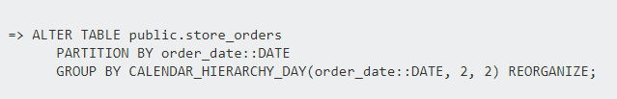
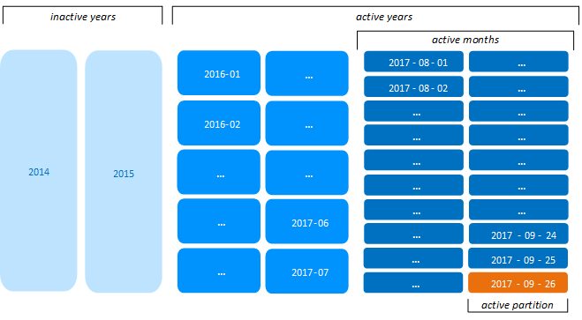
파티셔닝을 활용한 최적화(2)
쿼리 성능 최적화
파티션 그룹핑
9.0 버전부터 지원되는 기능
일별 파티셔닝 시 발생할 수 있는 ROS Container push-back 을 방지할 수 있음
CREATE TABLE public.t_varchar
( odate varchar(8) NOT NULL)
PARTITION BY odate
GROUP BY (
-- 1년 이전 파티션 병합
CASE WHEN DATEDIFF('YEAR', odate::date, NOW()::TIMESTAMPTZ(6)) >= 2
THEN DATE_TRUNC('YEAR', odate::DATE)
-- 3개월 이전 파티션 병합
WHEN DATEDIFF('MONTH', odate::date, NOW()::TIMESTAMPTZ(6)) >= 2
THEN DATE_TRUNC('MONTH', odate::DATE)
-- 일별 파티셔닝
ELSE DATE_TRUNC('DAY', odate::DATE) END);
CREATE TABLE public.t_int
( odate int NOT NULL)
PARTITION BY odate
GROUP BY (
CASE WHEN DATEDIFF('YEAR', odate::varchar::date, NOW()::TIMESTAMPTZ(6)) >= 2
THEN DATE_TRUNC('YEAR', odate::varchar::DATE)
WHEN DATEDIFF('MONTH', odate::varchar::date, NOW()::TIMESTAMPTZ(6)) >= 2
THEN DATE_TRUNC('MONTH', odate::varchar::DATE)
ELSE DATE_TRUNC('DAY', odate::varchar::DATE) END);
CREATE TABLE public.t_timestamp
( odate date NOT NULL)
PARTITION BY odate -- partition expression must be a DATE
GROUP BY CALENDAR_HIERARCHY_DAY(order_date, 2, 2)

Slide 55
Pre-Aggregating Data in Projections
쿼리 성능 최적화
Live Aggregate Projections(LAP)
데이터가 적재될때(INSERT/COPY) 사전 정의된 집계 데이터를 생성하는 프로젝션
매우 짧은 latency를 요구하는 집계 쿼리에 최적
지원되는 집계 함수
SUM
MAX
MIN
COUNT
구문
실행계획을 통한 LAP 사용여부 확인
제약 사항
unsegmented projection 으로 생성 불가
super projection 에 적용 불가
LAP가 생성된 테이블에는 UPDATE/DELETE/MERGE 불가(INSERT/COPY 만 가능)
Top-K Projections
Top-k 쿼리, 즉 특정 컬럼으로 그룹핑 및 정렬되어 상위 특정행의 데이터를 생성하는 프로젝션
구문
실행계획을 통한 Top-K사용여부 확인
제약 사항
unsegmented projection 으로 생성 불가
window partition 절 반드시 필요
프로젝션 생성 시 partition by 에 기술된 컬럼 최우선, order by 절에 기술된 컬럼들 순서로 select 절에서 참조되어야 함.
프로젝션 생성 시 LIMIT 구문 반드시 기술
CREATE PROJECTION proj-name [(proj-column-spec)]
AS SELECT select-expression FROM table
LIMIT num-rows OVER (PARTITION BY expression ORDER BY column-expr);
CREATE PROJECTION proj-name AS
SELECT select-expression FROM table
GROUP BY group-expression;
-- Top-K 미적용 시
| | +---> STORAGE ACCESS for trades [Cost: 13, Rows: 7 (NO STATISTICS)] (PATH ID: 2)
| | | Projection: public.trades_b0
-- Top-K 적용 시
| | +---> STORAGE ACCESS for public.trades_topk_a (Rewritten TOPK) [Cost: 1, Rows: 3 ] (PATH ID: 2)
| | | Projection: public.trades_topk_a
-- LAP 미적용 시
| | +---> STORAGE ACCESS for clicks [Cost: 4, Rows: 1] (PATH ID: 3)
| | | Projection: public.clicks_b0
-- LAP 적용 시
| | +---> STORAGE ACCESS for public.clicks_agg (Rewritten LAP) [Cost: 1, Rows: 1] (PATH ID: 3)
| | | Projection: public.clicks_agg
Vertica 9.3 이후 부터 UPDATE/DELETE/MERGE 가능

Slide 56
How to define segment keys and sort order for projection
쿼리 성능 최적화
Projection의 Segment 컬럼은 Data Skew 가 10% 이상 발생하지 않고, 빈번하게 조인에 참여하는 최소화된 컬럼들만 기술
Projection의 order by 컬럼은 segment 컬럼과 기타 빈번하게 조인에 참여하는 컬럼으로 구성
테이블의 파티션 컬럼은 Projection의 order by 컬럼에서 제외되어도 무방(Partition Prunning) 하나, 리커버리시 효율적인 replay delete를 위해 order by 컬럼의 마지막에 구성,
-- skew 여부 사전 확인
select node_name, count(*)
from
(
select case
when hash_val > 4294967295 then 0
else hash_val
end hash_val
from (select hash(i_rec_start_date) & 4294967295 hash_val -- 대상 컬럼명을 hash함수안에 기술
from item –- 대상 테이블 명
) v
) main
, (
select distinct
sc.node_name
, case
when segment_lower_bound > (4294967295-1) then 0
else segment_lower_bound
end lb
, segment_upper_bound ub
from storage_containers sc
, projections p
where 1=1
and p.projection_id = sc.projection_id
and p.projection_name like '%b0'
and anchor_table_name = ‘item’ -– 대상 테이블 명
) r
where 1=1
and hash_val between lb and ub
group by 1 order by 1 ;

Slide 57
데이터 삭제

Slide 58
데이터 삭제
데이터 삭제
버티카 데이터 삭제 아키텍처
Delete Vector
실제 데이터가 곧바로 삭제되는 것이 아니라 삭제된 레코드의 위치를 표시
삭제할 레코드 위치와 epoch 저장
쿼리 수행 시에 조회 결과는 저장된 데이터와 delete vector를 머지하여 삭제 표시된 레코드를 제외하고 출력
데이터 삭제 성능 고려사항
데이터 삭제 성능은 프로젝션 설계에 의해 크게 차이가 발생
삭제 조건에 사용되는 컬럼은 모든 프로젝션에 포함되어 있어야 한다
개별 레코드를 구분하기 용이한 높은 cardinality를 가진 컬럼은 프로젝션 ORDER BY 컬럼의 마지막 부분에 포함시킨다
생성된 프로젝션이 데이터 삭제 성능에 영향을 미칠 것인지 미리 예상해 볼 수 있는 관리 함수를 실행해 볼 수 있다
Target은 테이블 이름이나 개별 프로젝션 이름을 넣을 수 있다
Delete vector가 커지면 쿼리 성능에 영향을 미치게 된다.
모니터링 : DELETE_VECTOR 시스템 테이블
Delete Vector 제거 : purge 작업
Tuple Mover의 Mergeout task에서 테이블의 delete vector가 전체 데이터의 20%를 넘어서면 자동으로 purge를 수행한다.
개별 delete 구문 보다는 하나의 delete 문장으로 여러 레코드를 동시에 삭제할 수 있도록 작성하는 것이 바람직하다
모니터링
데이터 삭제 전 프로젝션의 삭제 성능 적합 여부 확인
디스크에 기록된 삭제 처리된 레코드 수 확인
SELECT count(*)
FROM <projection>
WHERE <the predicate in the delete statement>;
SELECT projection_name, sum(deleted_row_count)
FROM storage_containers
GROUP BY projection_name;
EVALUATE_DELETE_PERFORMANCE ( 'target' )
STORAGE_CONTAINERS
EVALUATE_DELETE_PERFORMANCE
PURGE();
PURGE_TABLE(‘table_name’);
PURGE_PROJECTION(‘projection_name’);
PURGE

Slide 59
기타

Slide 60
기타
기타
Identifier(식별자)
schema, table, projection, column 명과 같은 객체의 식별자는 최대 128byte
식별자의 첫글자는 알파벳 대소문자 및 Underscore(_)만 가능하고, 이후에 문자는 알파벳 대소문자, Underscore(_), 유니코드, 숫자, $ 문자 가능
식별자는 대소 문자를 구분하지 않음. (ABC, ABc, Abc, aBC, abC, abc 동일함)
table naming - case sensitive(대소문자 구분)
schema, table, projection, column 명과 같은 객체의 식별자는 최대 128byte
식별자의 첫글자는 알파벳 대소문자 및 Underscore(_)만 가능하고, 이후에
형변환
Vertica는 데이터 TYPE에 엄격하므로 명시적으로 형변환을 반드시 해야함.
null string vs null
공백(null string)과 null은 다름.
create table test (a int, b char(10));
insert into test values(1, null);
insert into test values(2, '');
commit;
select * from test where b is null;
a | b
---+---
1 |
(1 row)
select * from test where b='';
a | b
---+------------
2 |
(1 row)
select a, b, nvl(b, 'is null') from test;
a | b | nvl
---+------------+------------
1 | | is null
2 | |
(2 rows)
select a, b, nvl(concat(b, '_and'), 'is null') from test;
a | b | nvl
---+------------+---------
1 | | is null
2 | | _and
(2 rows)
CREATE TABLE Test ( a int );
select * from Test;
select * from test;
select * from tables where table_name = 'Test';
select * from tables where table_name = 'test';
테이블 명에 대소문자가 혼용되어 있어도 쿼리 수행시에는 대소문자 구분하지 않음.
System table인 tables에 저장된 table_name은 table 생성시에 사용한 문자가 그대로 저장됨.
테이블 명 = test 는 존재하지 않음.
SELECT CAST ( expression AS data_type )
SELECT expression::data_type
SELECT data_type 'string'
null 데이터에 연산을 하더라도 null

Slide 61
lock mode
기타
주요 lock mode
테이블에 INSERT시 I lock 발생, 여러 세션이 동시에 INSERT 및 bulk load가능.
UPDATE, DELETE 시 X lock(Exclusive lock) 발생, 다른 세션에서 트랜젝션 대기
활성화된 PRIMARY, UNIQUE 키 제약 조건이 있는 테이블에 INSERT시 IV(Insert-Validate) lock 발생 , 다른 세션에서 트랜젝션 대기
X lock(Exclusive lock) 예
IV lock(Insert-Validate lock) 예
Session A(tid=45035996273858319) | LOCK MODE | Session B(t_id:45035996273858328)
create table test (a int, b int, PRIMARY KEY (a) enabled);
insert into test values(1, 1); OUTPUT 1 (1 row) | IV(Session A) transaction_id|lock_mode|lock_scope 45035996273858319|IV|TRANSACTION
 | IV(Session A) | insert into test values(2, 2);
 | transaction_id|lock_mode|lock_scope 45035996273858319|IV|TRANSACTION 45035996273858328|I|TRANSACTION 45035996273858328|IV|REQUESTED
commit; |  | OUTPUT 1 (1 row)
 | IV(Session B) transaction_id|lock_mode|lock_scope 45035996273858328|IV|TRANSACTION
select * from test; a|b 1|1 (1 row) | IV(Session B) | select * from test; a|b 1|1 2|2 (2 rows)
 |  | commit;
select * from test; a|b 1|1 2|2 (2 rows) |  | select * from test; a|b 1|1 2|2 (2 rows)
Session A(tid=45035996273858535) | LOCK MODE | Session B(t_id:45035996273858516)
create table test (a int, b int); insert into test values(1, 1); commit;
delete from test; OUTPUT 1 (1 row) | X(Session A) transaction_id|lock_mode|lock_scope 45035996273858535|X|TRANSACTION
 | X(Session A) | insert into test values(2, 2);
 | transaction_id|lock_mode|lock_scope 45035996273858535|X|TRANSACTION 45035996273858516|I|REQUESTED
commit; |  | OUTPUT 1 (1 row)
 | IV(Session B) transaction_id|lock_mode|lock_scope 45035996273858516|I|TRANSACTION
select * from test; a|b (0 row) | IV(Session B) | select * from test; a|b 2|2 (1 rows)
 |  | commit;
select * from test; a|b 2|2 (1 rows) |  | select * from test; a|b 2|2 (1 rows)
[LOCK MODE 조회] select transaction_id, lock_mode, lock_scope from locks;
[LOCK MODE 조회] select transaction_id, lock_mode, lock_scope from locks;

Slide 62
주요 시스템 테이블
기타
system_tables 쿼리를 통해 버티카에서 제공하는 시스템 테이블 목록 및 description 확인 가능
테이블명 | 설명
tables | 테이블 정보
columns | 테이블의 컬럼 정보
query_requests | 수행된 쿼리의 메모리 / truansaction_id / statement_id 등의 정보
locks | lock 정보 lock_mode 컬럼값이 REQUESTED 인 경우 락 획득 대기중인 트랜잭션 truansaction_id 로 식별
query_consumption | 쿼리에서 소비한 cpu/network 송수신양 / 디스크 입출력양 등의 정보 truansaction_id + statement_id 로 식별
resource_acquisitions | 쿼리에서 소비한 메모리/thread 등의 정보 truansaction_id + statement_id 로 식별
constraint_columns | 컬럼별 제약조건 정보
grants | 권한 부여 현황
system_resource_usage | 자원 사용 현황
sessions | 세션 현황 current_statement <> ‘’ 인 쿼리가 현재 수행중인 쿼리
resource_queues | 큐에 쌓인 쿼리 정보 truansaction_id + statement_id 로 식별
load_streams | 적재 현황 정보(COPY문으로 수행된 적재)
view_columns view_tables views | 뷰와 관련된 정보

Slide 63
프로젝트 수행 시 고려 사항
기타
버티카가 지원하는 character set은 utf8만 지원한다.
numeric type 사용시 필요한 scale로 생성 할 것. 소수점 불 필요시 int type 권장.
불필요한 소수점 이하 자리수로 인해 라이선스 소모 발생.
예> 컬럼 type을 numeric, numeric(10,5)로 설정한 경우 10.2이라는 값을 저장 시
10.200000000000000, 10.20000로 저장되어 불필요한 소수점 자리가
라이선스 포함.
불필요하게 큰 varchar 적용 금지. 적재 성능 저하.
source 측이 utf8이 아닌 경우 varchar의 길이를 1.5배 적용하여 테이블 생성.
예> euc-kr인 경우 한글 한자가 2byte이지만 버티카에서는 utf8이므로 3byte가 된다.
버티카 date 타입은 시간 정보 포함되지 않음. 시간정보 필요시 timestamp 로 생성
LONG 타입이 필요한 경우 DBA 협의 후 사용할 것을 권장.
객체의 owner 단일화 권장.
search_path 기능은 있으나 스키마명을 명시하여 쿼리 작성 권장.
dimension 성격의 테이블 혹은 10만건 이하의 테이블은 unsegment projection 사용 할 것.(데이터 특성에 따라 100만건 이하의 테이블도 검토)
segmente key 는 데이터 skew 가 발생하지 않는 범위 내에서 최소화.
쿼리 패턴 파악 후 segmente key 재설정.
파티션 테이블 설정 시 일별 파티션은 지양하며, 필요한 경우 파티션 그룹핑 기능 사용 권장.
시퀀스 사용 시 노드별 캐싱으로 인해 연속적이지 않고 중간중간 누락되는 구간이 발생함.(노드별 default cache = 250,000)
user의 default 리소스풀인 general풀 사용을 지양할 것. 워크로드 파악 후 리소스 풀 추가 생성하여 사용할 것.
단건 update / delete 는 반드시 지양. bulk 단위로 처리 권장.
초기 데이터 적재 시 원천에서 데이터를 export할 경우 널값에 대한 처리 반드시 필요(ETL을 통한 적재는 무관)
적재 시(copy문) null as / enforcelength 구문 적용할 것
버티카 사용자 정의 sql 함수는 테이블 참조를 할 수 없음
shell 기반의 external 프로시저를 지원하나 프로시저 사용을 지양(ETL에 해당 로직 적용)

Slide 64
Data type 비교(Oracle to Vertica )
기타
Data type 비교
Oracle | Vertica | Remark | Etc.
number (명시적인 precision 없는 경우) | INTEGER or NUMERIC | 소수점이 포함되지 않은 18 자리 이하 숫자는 INTERGER로 통일 오라클은 명시적인 precision / scale 를 기술하지 않아도 소수점 데이터가 입력되므로 버티카로 이관 시 반드시 precision / scale 이 적용되어야 함 | precision / scale 가 없이 numeric 을 생성하면 numeric(37,15) 로 생성
NUMBER (P,0), P <= 18 | INTEGER
NUMBER (P,0), P > 18 | NUMERIC (p,0)
NUMBER (P,S) 위 3가지를 제외한 대부분의 경우 | NUMERIC (p,s) | scale 을 명시할 경우 불필요하게 과도한 길이 지정을 지양
DECIMAL (P,S) | NUMERIC (p,s) | scale 을 명시할 경우 불필요하게 과도한 길이 지정을 지양
BINARY_FLOAT | FLOAT
BINARY_DOUBLE | FLOAT
CHAR(n) | CHAR(n) |  | 오라클이 UTF8이 아닌 경우 한글이 포함된 컬럼 길이는 반드시 roundup(length * 1.5) 여야 함
NCHAR(n) | CHAR(n*3)
VARCHAR2(n) | VARCHAR(n) | 가변길이로 저장되는 것은 동일하나 불필요하게 과도한 길이로 생성되지 않도록 유의(성능 최적화를 위해)
NVARCHAR2(n) | VARCHAR(n*3)
DATE | TIMESTAMP or | 오라클은 date 로 선언하더라도 시간정보를 저장할 수 있으나, 버티카는 시간정보가 필요한 경우에는 반드시 timestamp 타입 정의 필요
 | DATE | 오라클도 일자정보만 저장하고 있다면 date로 지정되어도 무방
TIMESTAMP | TIMESTAMP
CLOB, BLOB, LONG, LONG RAW | LONG VARCHAR LONG VARBINARY | DBA 협의 필요 버티카의 char/varchar 최대 길이는 65K , long varchar 는 32M 로 제한됨 DW에서는 long text 를 분석할 일이 드물고, 일부 고객서에서는 해당 타입들은 null string 처리 하고 있음

Slide 65
감사합니다.

